Slide 1
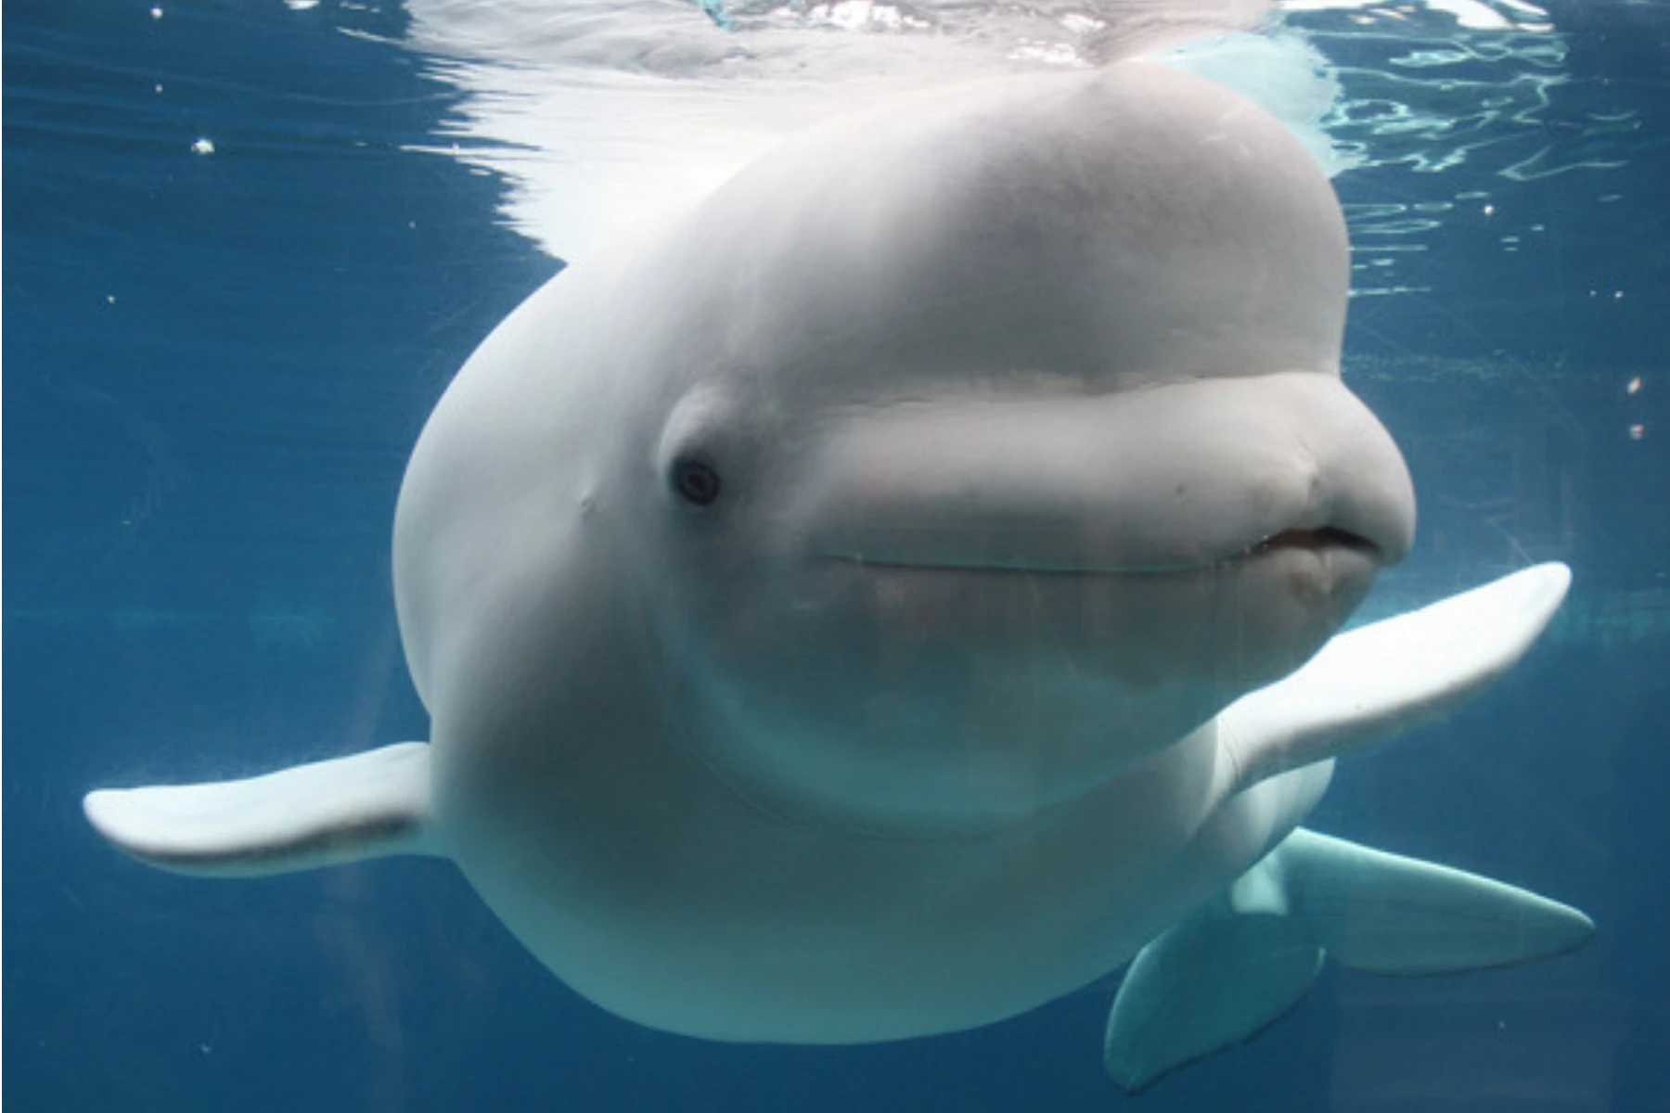
驯鲸师然的赎罪
Sophie and Ran

Slide 2
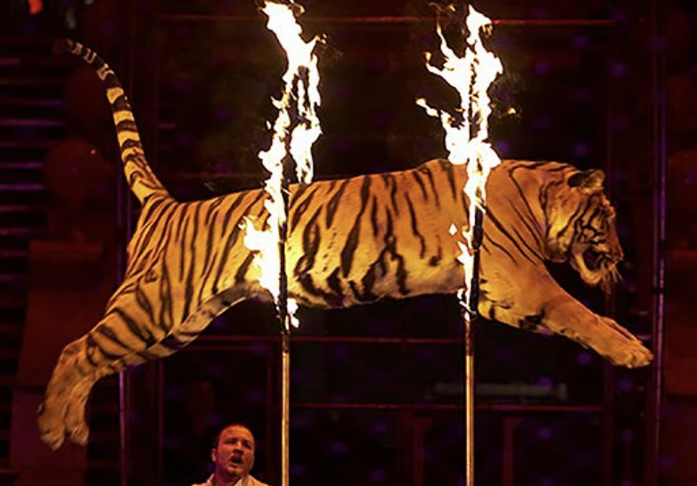
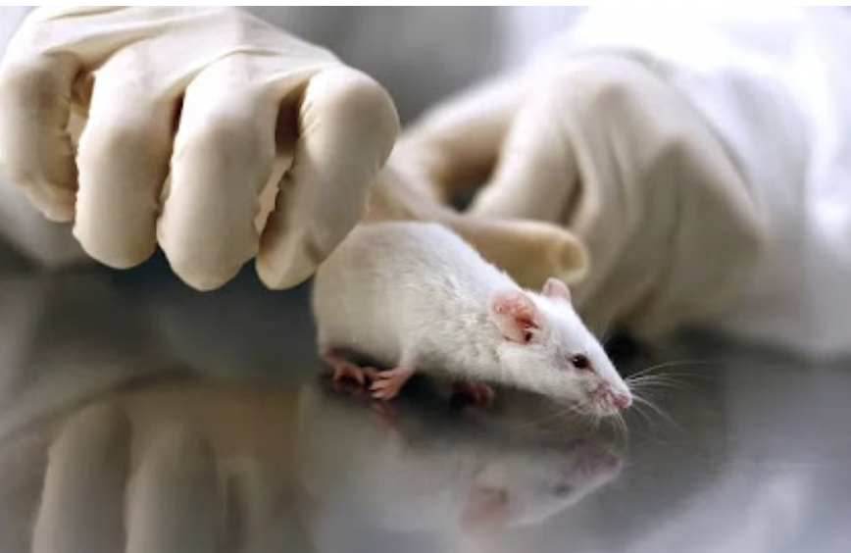
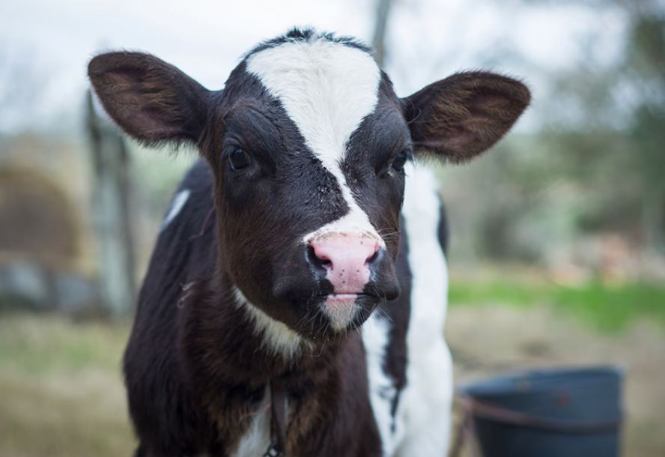
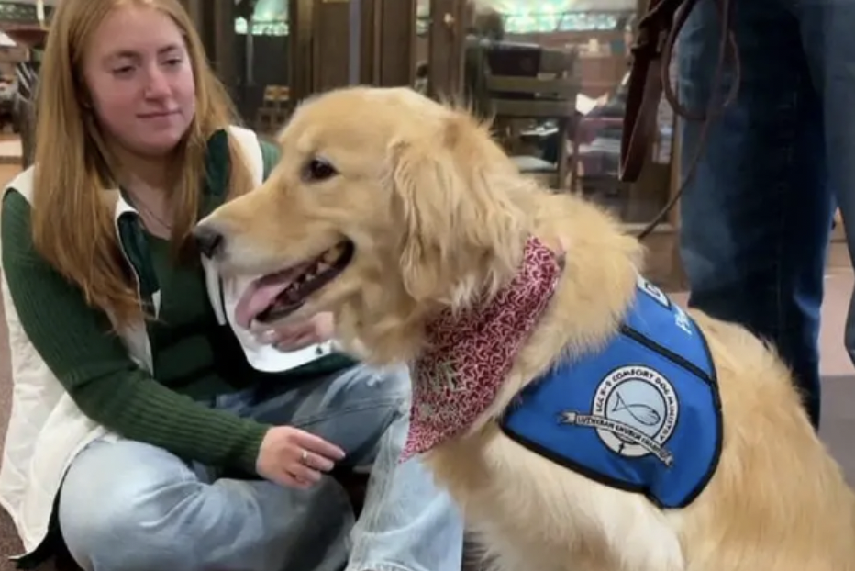
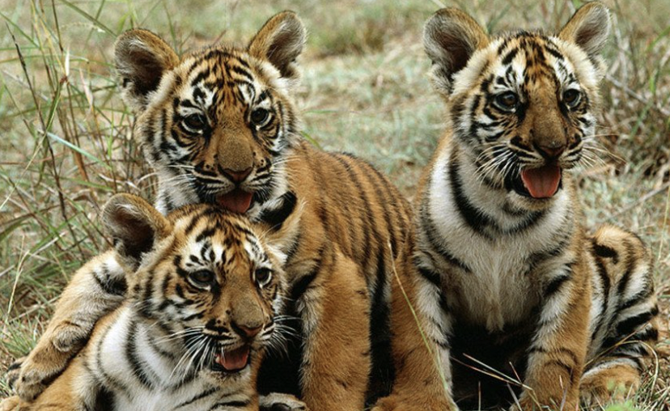

Animals have their own stories.
动物们也有自己的故事。
展演动物 Circus animals
实验动物 Experiment animals
农场动物 Farm Animals
伴侣动物 Therapy animals
野生动物 Wild Animals
工作动物 Police dog

Slide 3
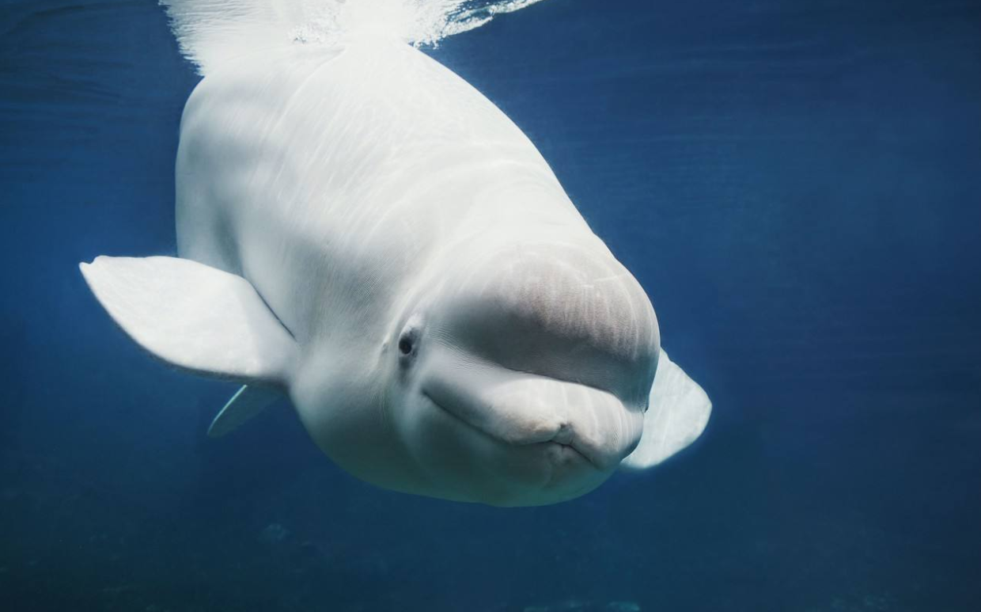
白鲸
Beluga Whale
Notes:
大多数生活在阿拉斯加和加拿大以北的地方，2013年被CNN评为世界上最可爱的动物第十二名，非常聪明，外形讨人喜欢，喜欢玩耍，有时候一块石头或是海藻都能成为它们的玩具。

Slide 4
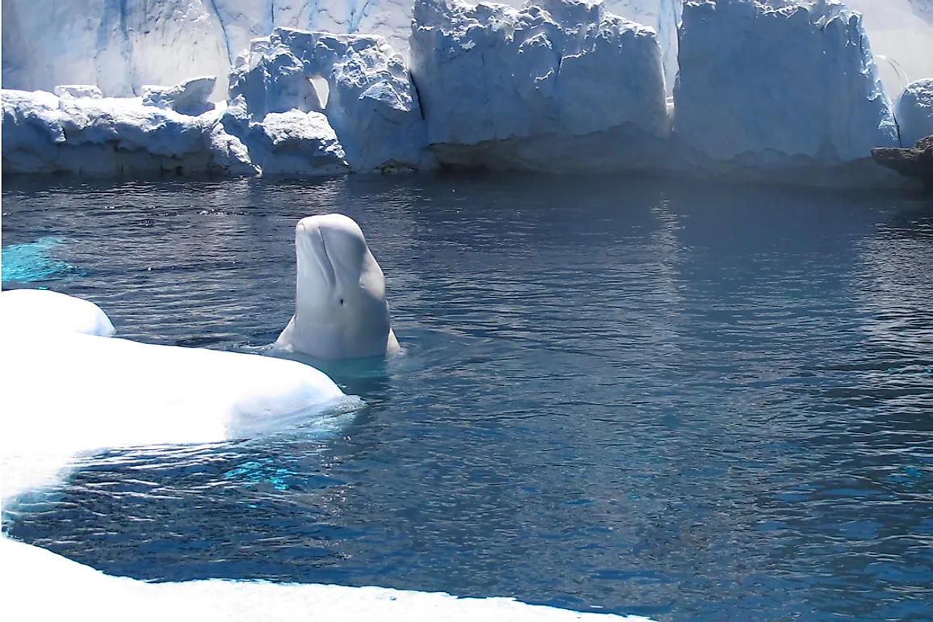
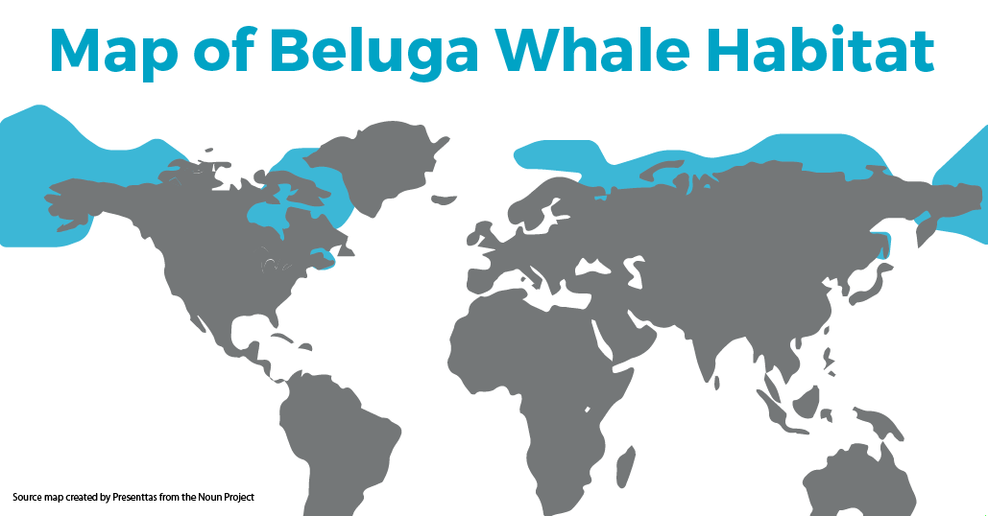
Beluga whales live in the Arctic Ocean and its nearby seas in the Northern Hemisphere.
白鲸居住在北冰洋，以及附近的海域。

Slide 5
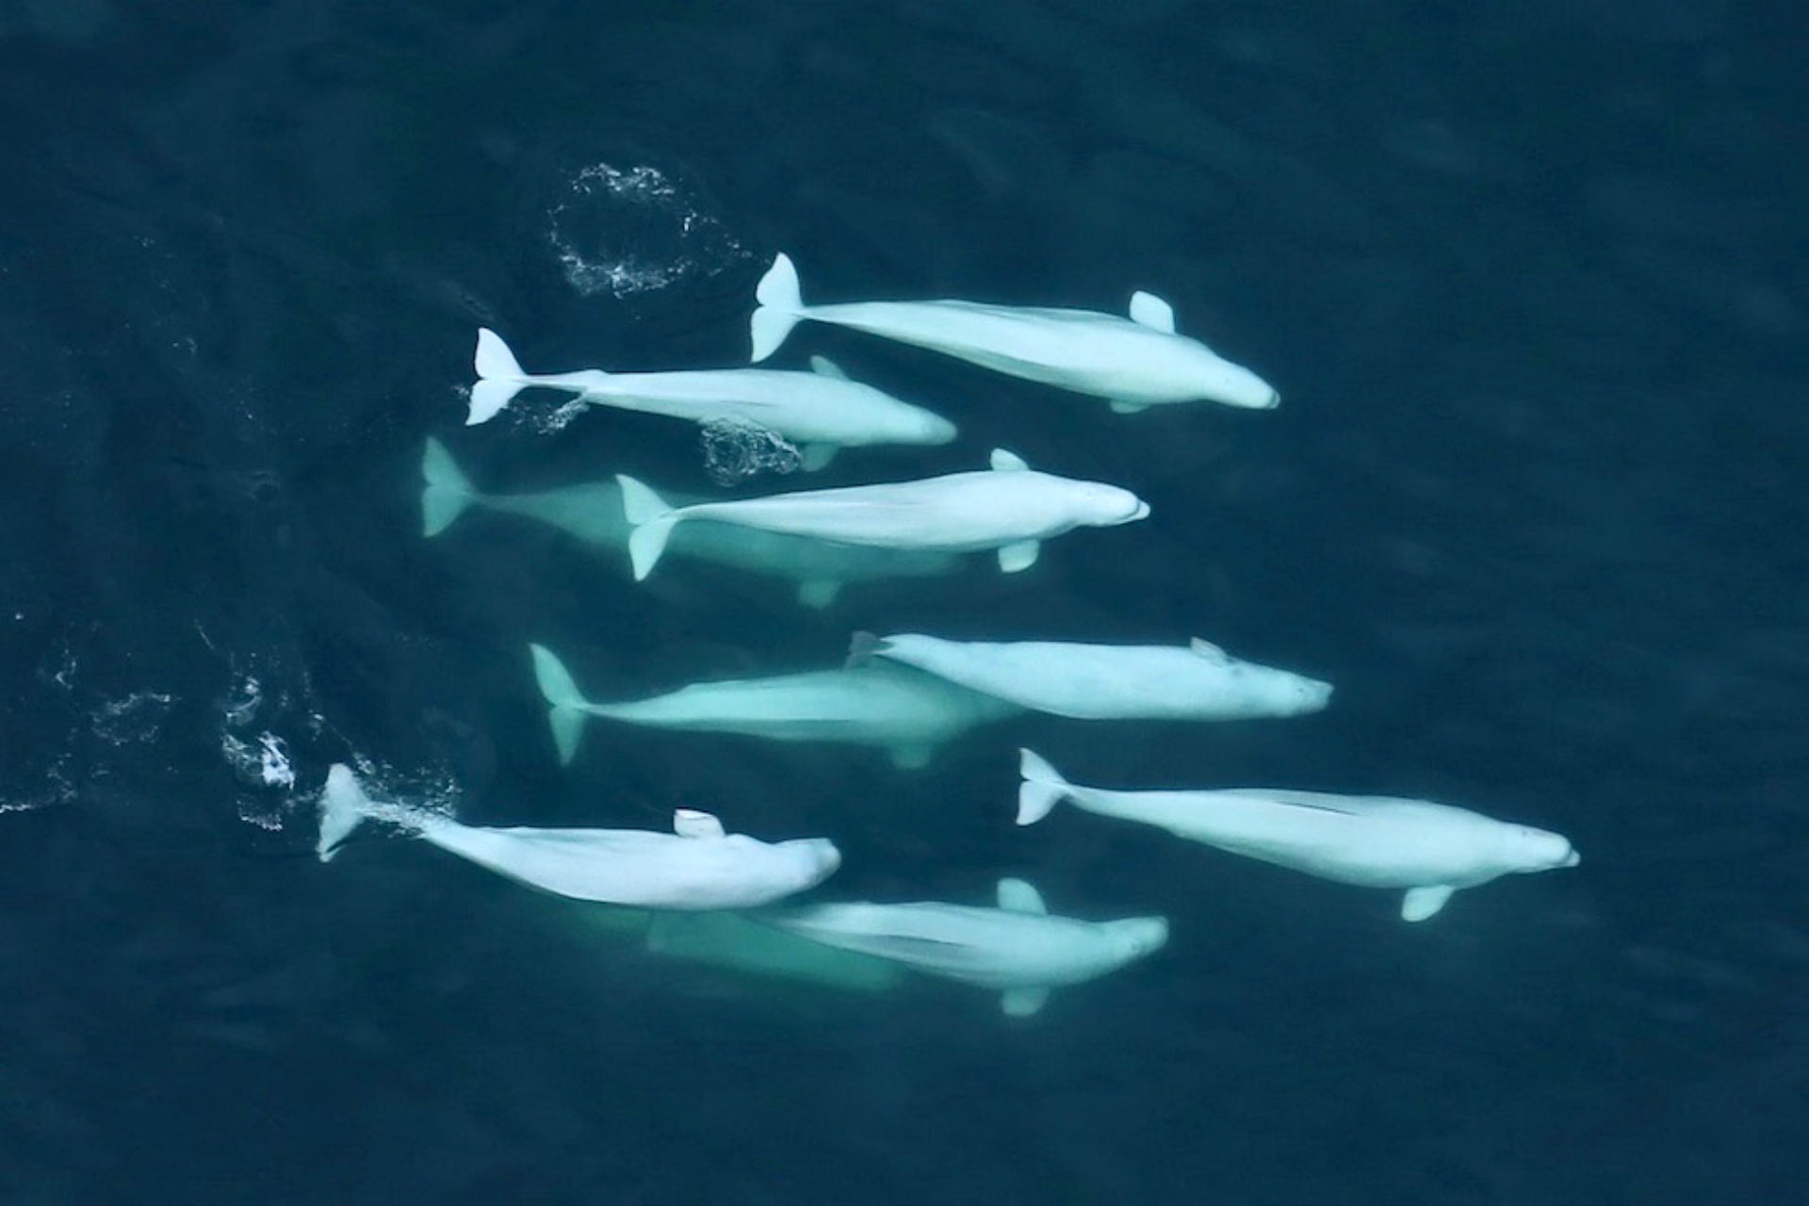
Belugas are social animals and live together in groups made up of family and friends.
白鲸是一种爱社交的动物，他们经常和自己的家人朋友在一起生活。

Slide 6
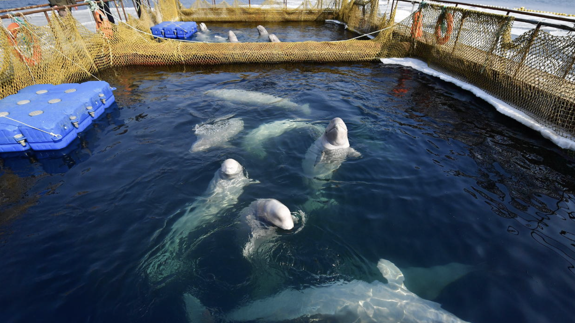
But one day, a beluga got captured.
但是有一天，一头白鲸不幸被人类猎捕了。
Notes:
海洋馆贸易带来的伤害

Slide 7
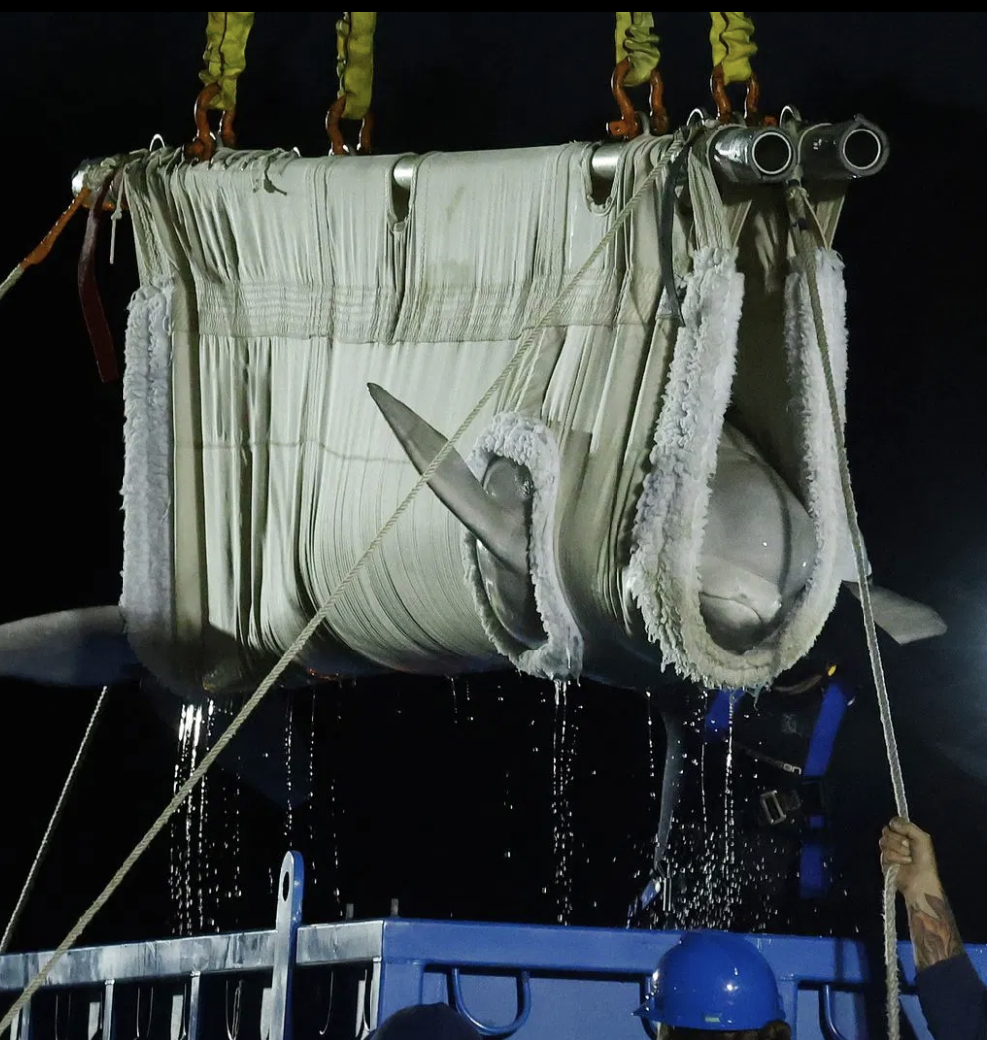
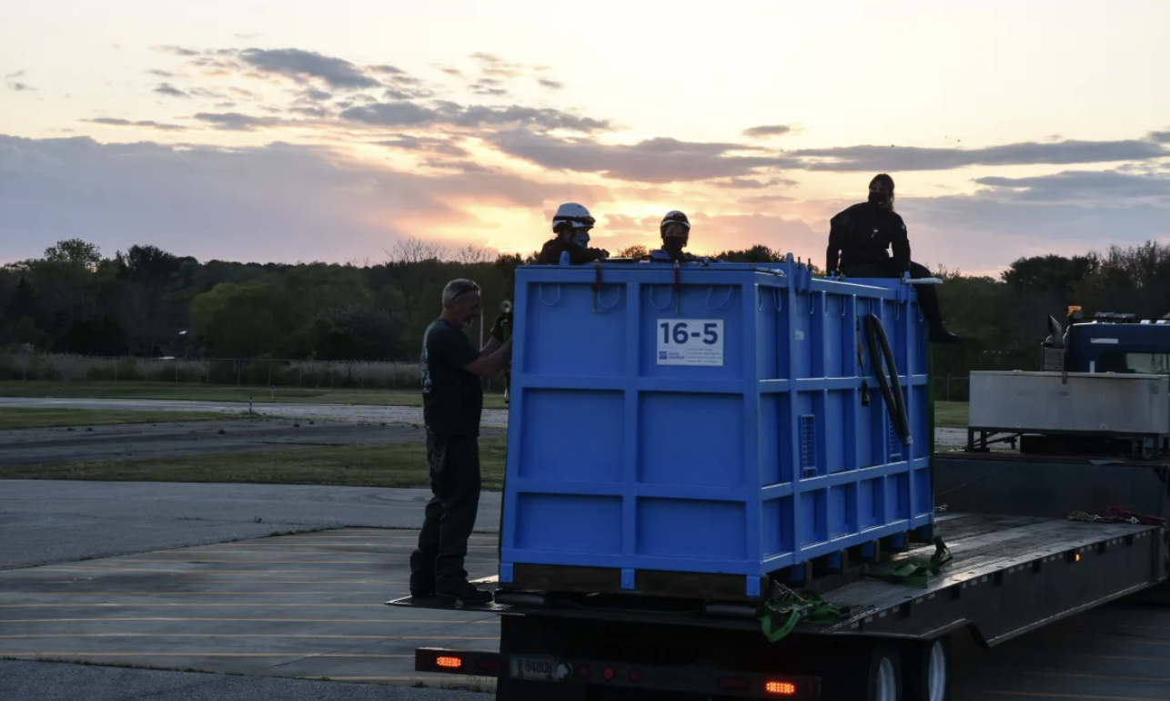
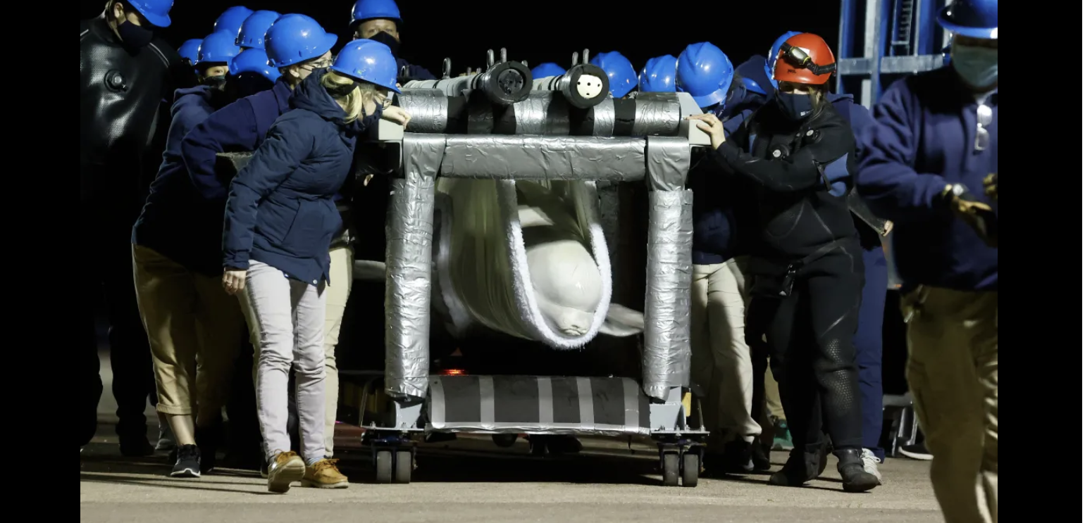
图片来自网络，为其他白鲸的运输照片。
图片来自网络，为其他白鲸的运输照片。
图片来自网络，为其他白鲸的运输照片。

Slide 8
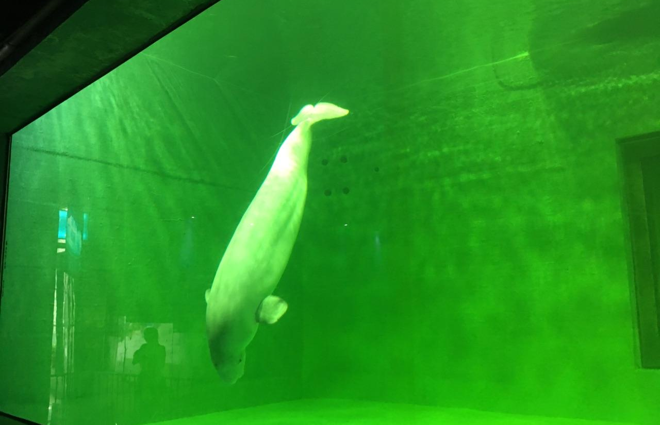
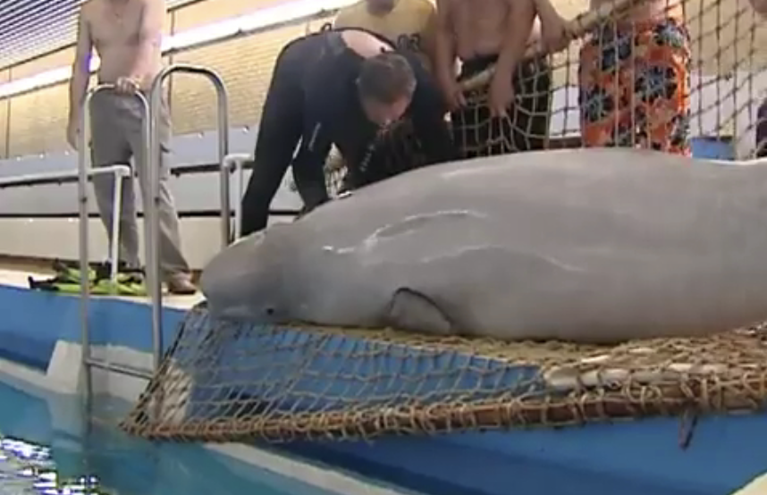
She was caged in a very small fish bowl.
她被囚禁在了一个狭小的鱼缸中。
She was named ‘Sophie’.
她被取名为苏菲。
She was all alone.
她很孤独。
图片来自网络，为其他白鲸的照片。

Slide 9
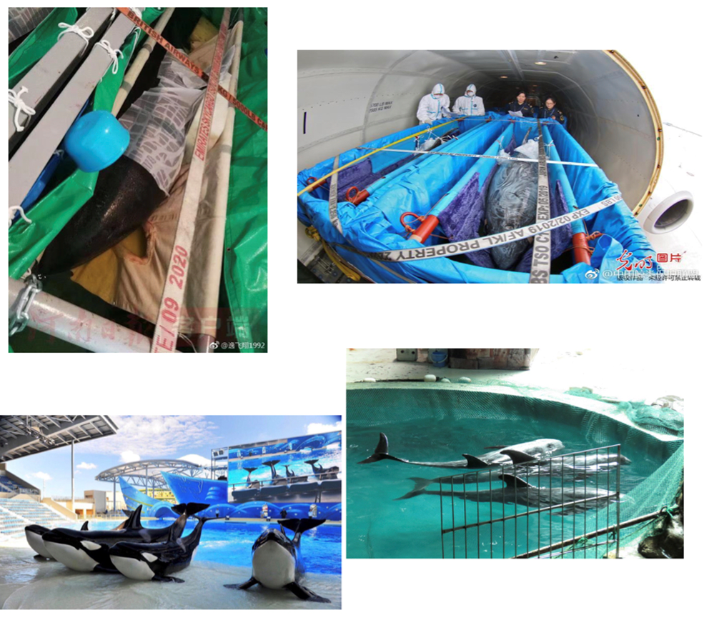
圈养产业对鲸豚的伤害
活体野捕 —— 每捕捉一头鲸，其背后都要牺牲数头鲸
运输 —— 失去水中的浮力，内脏受挤压损坏
生活空间狭窄、行动受限、没有社群交往
环境单调枯燥、生理、心理和自然行为都被严重抑制
发生问题，无处可逃
噪音、食物等等…
The Harm of Captivity Industries on Cetaceans
Live Capture: For every cetacean captured alive, several others are often killed in the process.
Transport: Out of water, cetaceans lose buoyancy support, leading to internal organ damage due to compression.
Restricted Living Conditions: They are confined to small enclosures with limited mobility and no access to social interaction.
Deprived Environment: The monotonous surroundings severely suppress their physical health, mental well-being, and natural behaviors.
No Escape from Stressors: When problems arise, there is no place for them to flee.
Persistent Disturbance: They are exposed to constant noise, unnatural feeding routines, and other stress-inducing conditions.

Slide 10
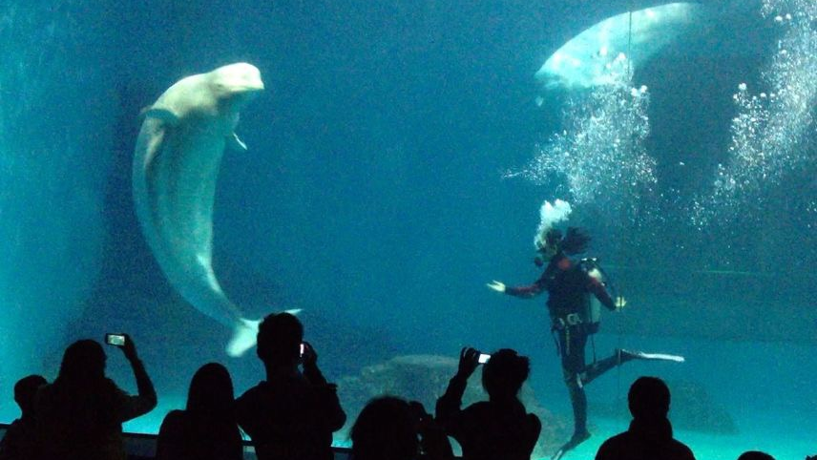
Ran made Sophie do tricks for human.
然让苏菲为人类做表演。

Slide 11
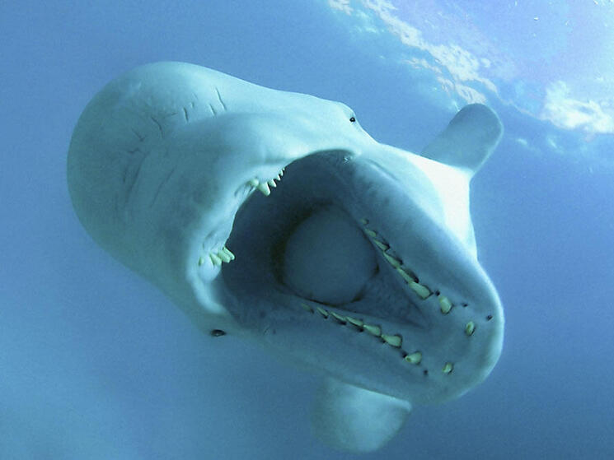
Sophie suffered immensely in the bleak, lightless captivity.
She was filled with anger.
Unable to contain it, she began attacking Ran.
暗无天日的囚禁，让苏菲很痛苦。
她很气愤。
她忍不住开始攻击然。
图片来自网络，为其他白鲸的照片。
Notes:
直到有一天，在一次表演中，苏菲拖着然沉入水中，试图将她杀死，却又在最后关头将她送回岸上。这场看似以平静结束的表演，成为然人生的转折点。她说：“我可以感受到，她的放过，绝对不是因为恐惧，那是我低下的道德水平暂时无法探究的她的世界。“

Slide 12
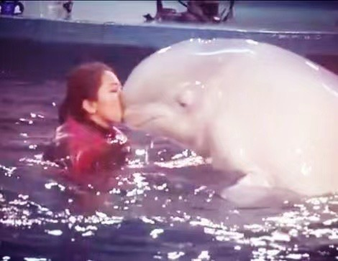

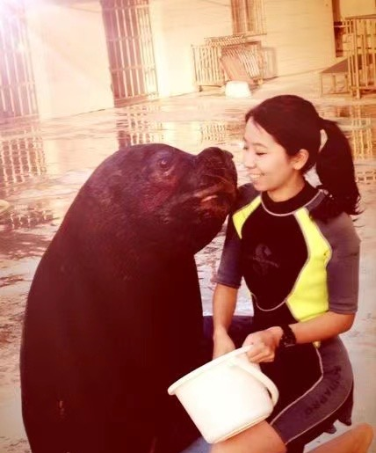
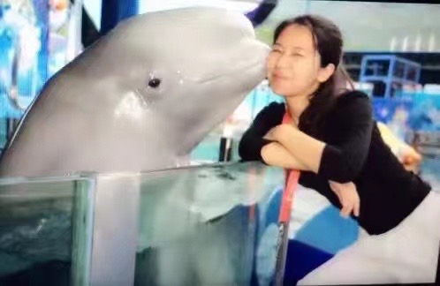
那天，苏菲的愤怒和痛苦，让然第一次真正意识到： 她所热爱的职业，竟建立在对生命的剥夺之上。
鲸豚不是人类的玩物， 而是被囚禁的个体； 水泥池不是家， 是无法逃脱的牢笼。
自责与觉醒，让她选择转身， 离开产业，走上讲述真相的道路。
That day, Sophie’s pain and fury made Ran truly realize— the career she once loved so much was built on the suffering of another life.
Cetaceans are not human’s ‘toys’, they are individuals in captivity. Concrete tanks are not homes, but inescapable cages.
With guilt came awakening. Ran turned away from the industry and began the journey of telling the truth.

Slide 13
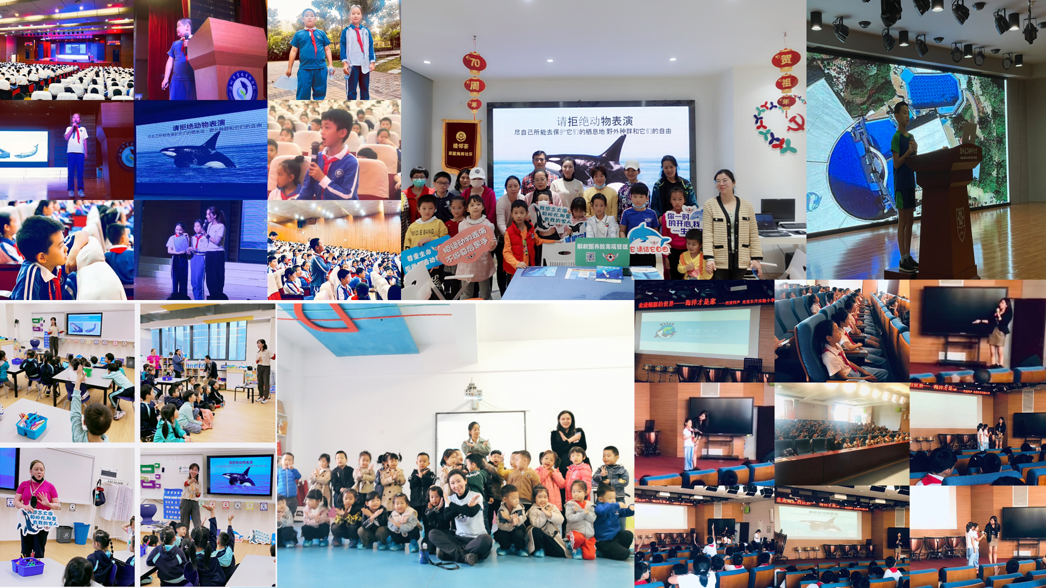
Notes:
2016年，然辞去了自己的工作，开始深入了解动物表演产业在全球范围内的真实情况——它是如何被解读的，又给动物、生态和公众教育带来了怎样的影响。她开始试图去弥补过去的错误，即使只是以微不足道的方式。
起初，她的计划只是加入动物保护公益组织，做志愿者，通过他们去校园讲述“拒绝动物表演”这一议题。然而，这个议题当时并不受家长欢迎，专门聚焦这一领域的公益组织极少且不知名，推进起来十分困难。2019年，涉外NGO无法再方便地进入校园，这样的机会也更少了。于是，然决定主动出击，注册了“然爱同声”，自己去申请入校授课的机会。因为不符合NGO的注册条件，她选择了先以公司形式注册，继续推进这一倡议。
她走进社区和校园，讲述自己作为训兽师期间目睹的真相。她告诉孩子们，鲸鱼不属于水泥池，而属于大海；猴子、大象不属于牢笼，而属于山林野外。没有任何生命是生来为了囚禁，我们不该将自己的娱乐建构在其他生命的痛苦之上。
自2017年至今，然一个人走过了全国50余座城市，进行公益宣讲。不论是幼儿园、小学、初中、高中还是大学，亦或是咖啡馆、书店，只要有人愿意聆听，她就会去讲。一次次的讲述，是她对过去的回应与告白，也是一段全新的开始。每一次宣讲，观众的泪水和带着深刻反思的反馈信件让她意识到，只要继续讲述，就能看到改变的希望。
信息需要传递，如果只接受不传递，信息会止步，希望越来越多的人能参与进来，去为弱势群体，去为纠正危险的社会风气发声。

Slide 14
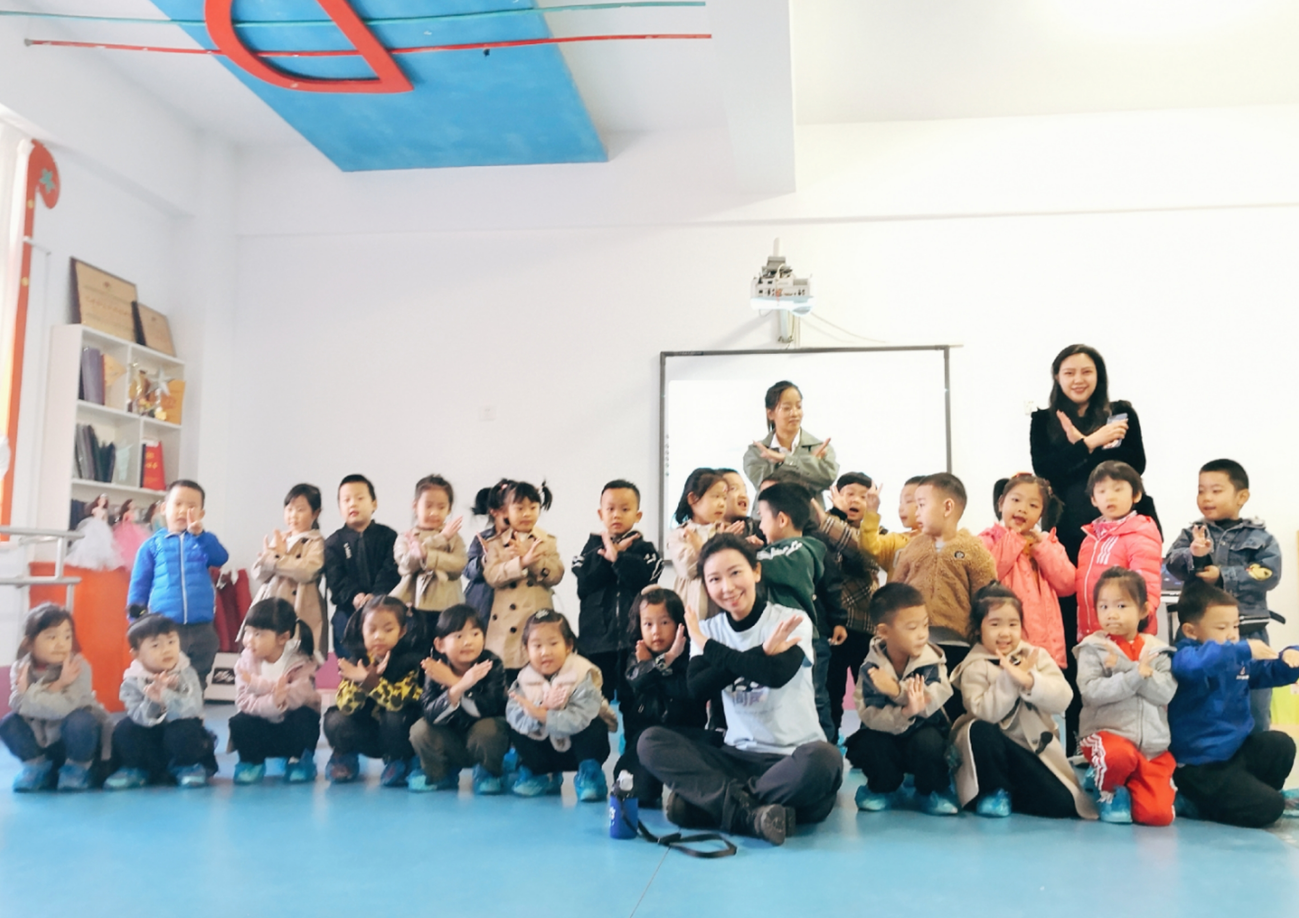
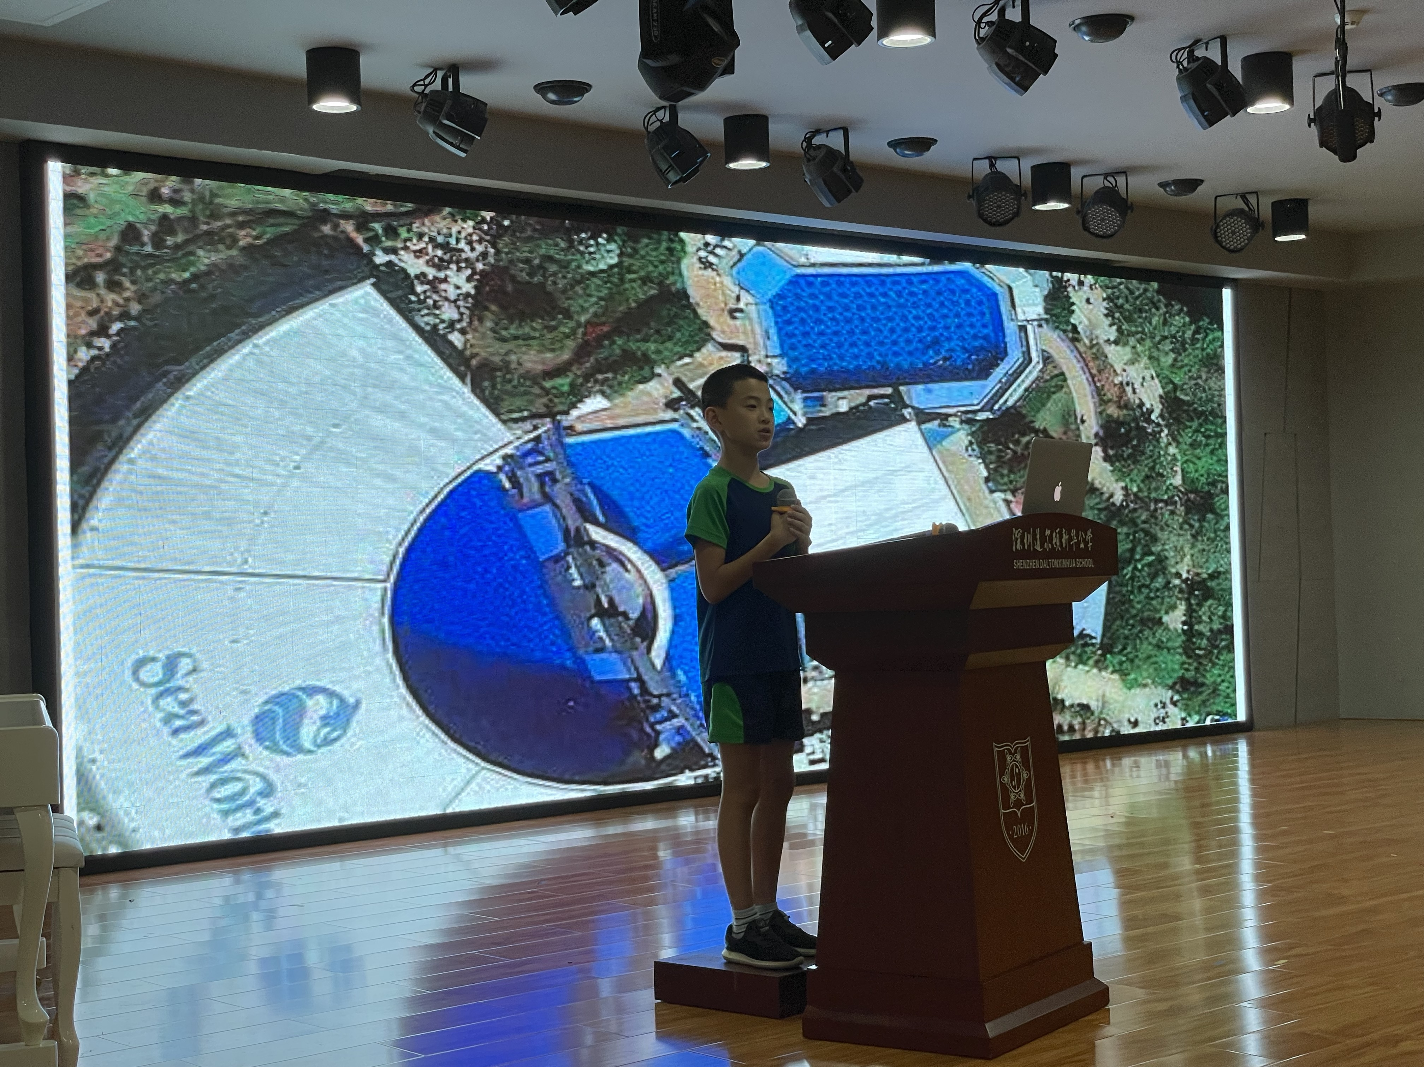
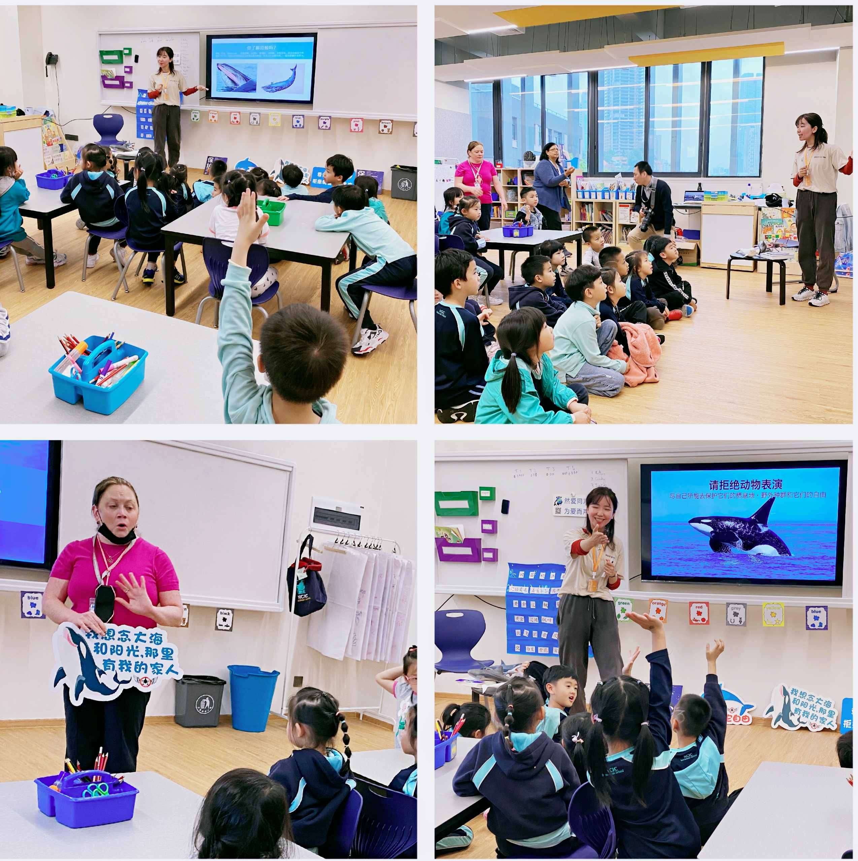
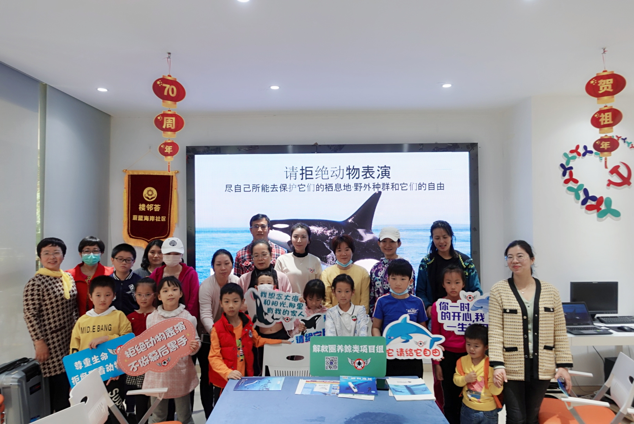
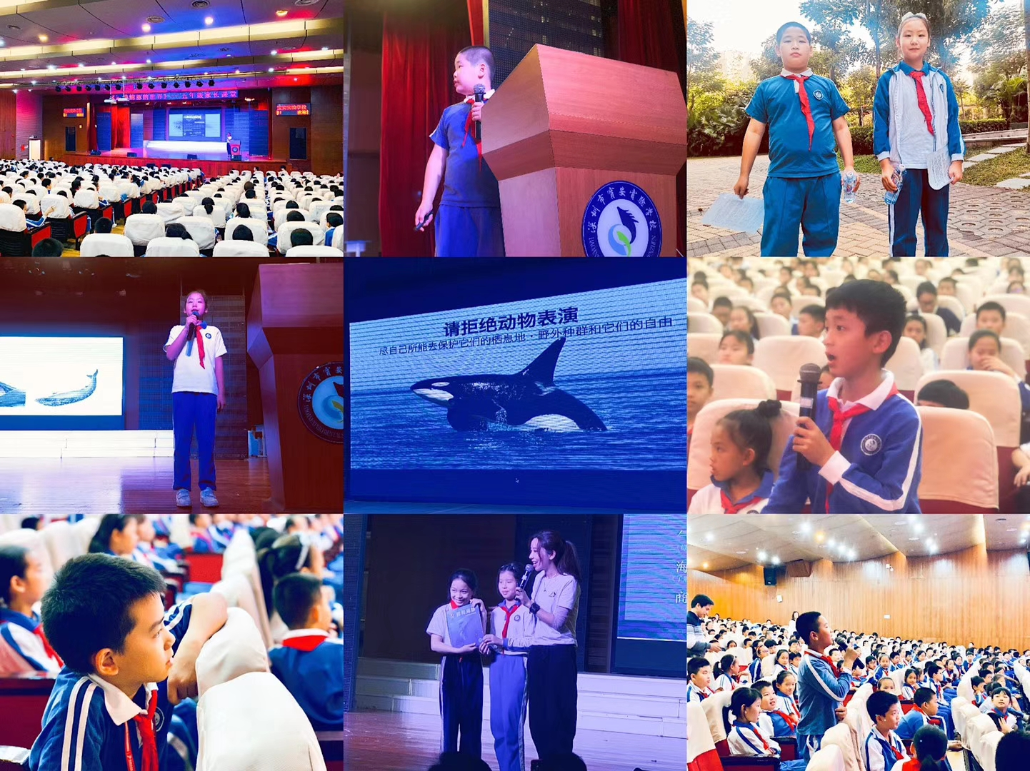
Empact & Actions
影响力 & 行动
Notes:
渐渐地，越来越多的志愿者加入进来，从5岁到60多岁。然想告诉每一个人：谁都可以通过演讲表达自己的价值观！她开始带领这些志愿者们一起走上讲台，共同发声。
2022年，然开始策划演讲比赛，至今成功举办了两届《海洋演说家全国双语演讲大赛》和一届《生灵之声双语演讲大赛》。尽管很多伙伴劝她，面向全国的演讲赛事本就难以招募，更何况没有所谓的“官方”背书，几乎不可能办成规模，但她深知，只有让全国各地的每一个角落都有人发声，改变才有可能。所以她坚持办全国赛事。
虽然在招募阶段遇到了困难，但是在2024年，然选择再次开启全国巡讲，并成功地招募到了参赛者。在《生灵之声大赛》中，她最终收到了来自全国27个省、54个城市、446位参赛者的积极响应与支持。

Slide 15

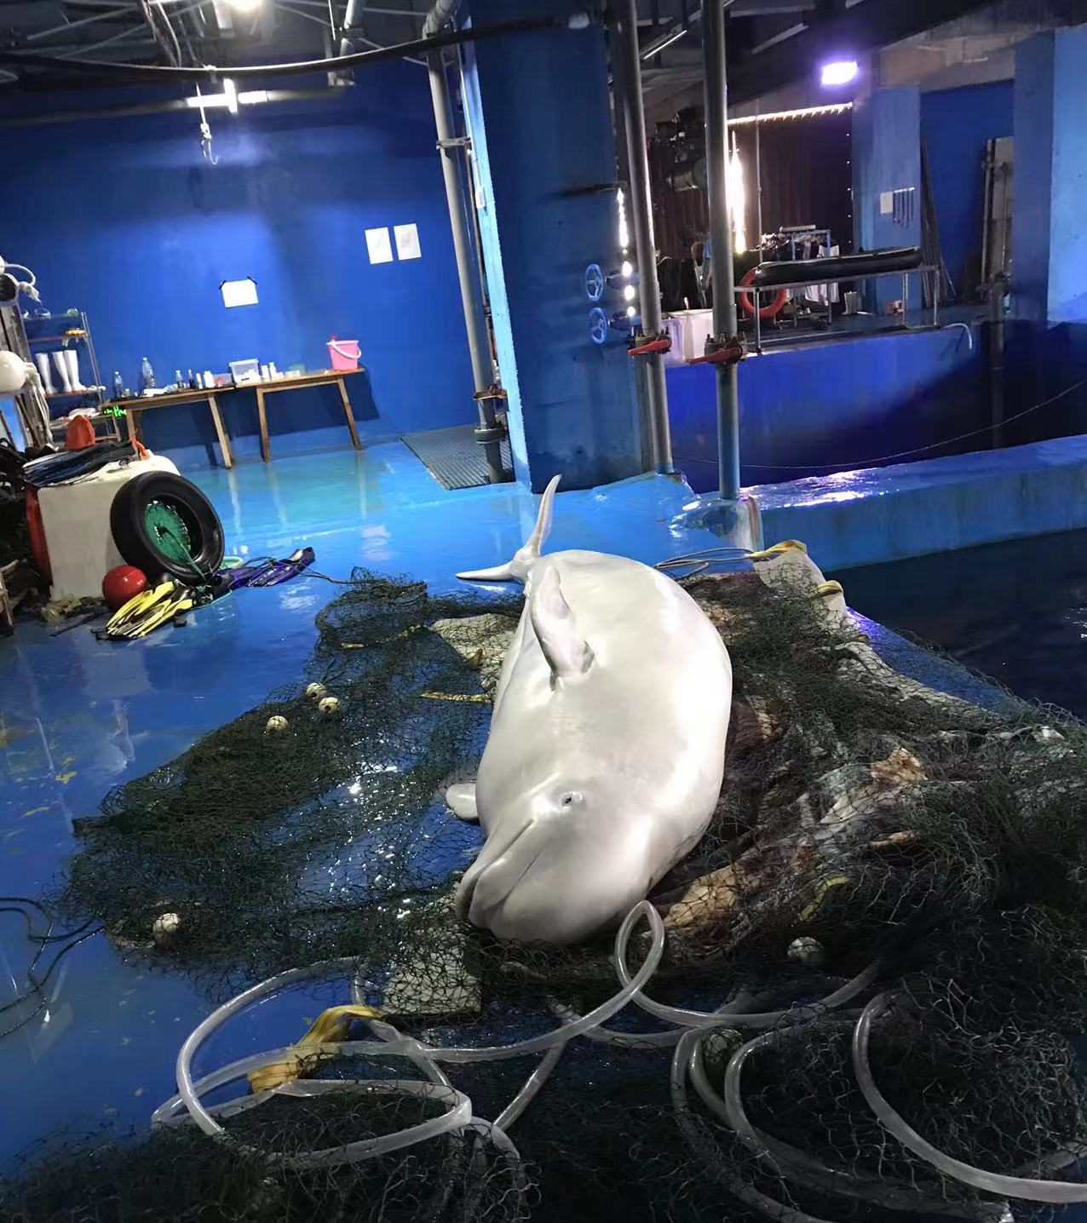
Good Bye! Ran
再见 然
2023.05.17
Notes:
2023年5月 然得知了一个令人悲痛的消息，苏菲在海洋馆里，因人为原因去世了

Slide 16
Notes:
中国鲸豚圈养现状
鲸豚数量：1262头（公开可查，未含不公开的）
场馆：截止2022年，全国有107家圈养鲸豚的场馆，其中94家为商业场馆，2家为研究场馆，另外还有11家在建
在构建底层认知的关键年龄段，孩子们接收到了错误的生命认知价值观

Slide 17
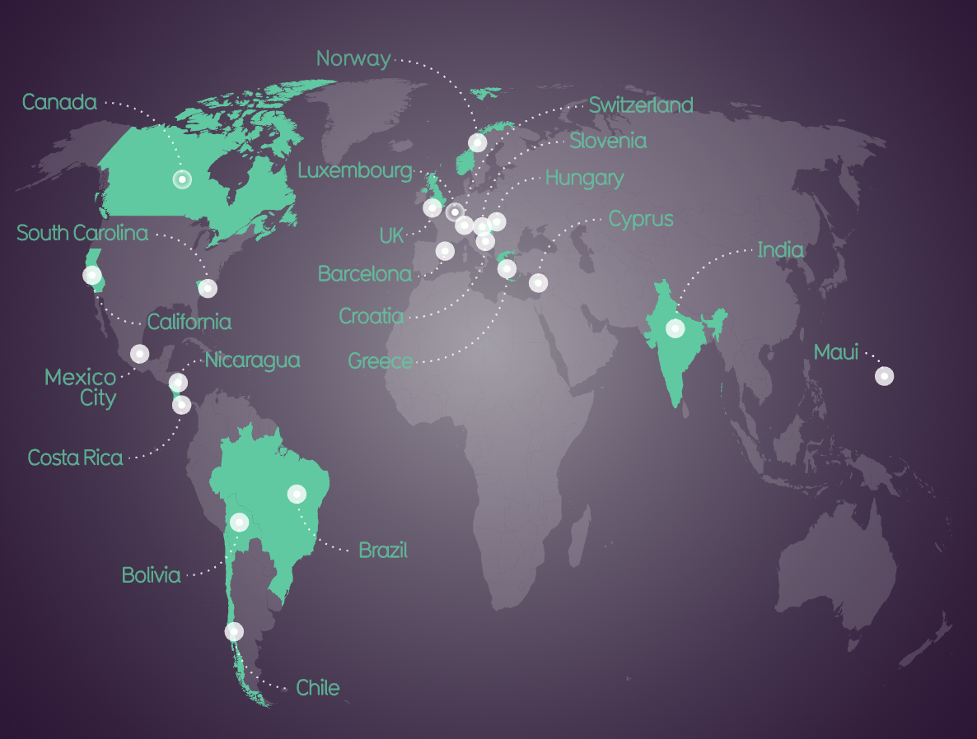
Countries with full bans on captive-cetacean shows：
全面禁止圈养鲸目动物表演的国家：
加拿大 Canada
墨西哥 Mexico
印度 India
哥斯达黎加 Costa Rica
智利 Chile
克罗地亚 Croatia
卢森堡 Luxembourg
塞浦路斯 Cyprus
希腊 Greece
尼加拉瓜 Nicaragua
瑞士 Switzerland
匈牙利 Hungary
斯洛文尼亚 Slovenia
"In addition, several other countries and regions have taken similar measures.
此外，一些国家和地区也采取了类似举措…
Notes:
上述各国的法律普遍覆盖所有鲸豚物种，禁止商业用途（如海豚馆、水族馆表演、“共游”等）。在所有案例中，即便是已被圈养的个体也不得继续用于表演。
此外，一些国家和地区也采取了类似举措。例如，美国的加利福尼亚和南卡罗来纳等州已通过立法终止鲸类动物表演；中国台湾于2024年完成相关立法，并将于2026年正式生效；而英国虽然尚未明确立法全面禁止此类表演，但由于相关规定极为严格，实际上已不再存在鲸豚的进口与展演活动。

Slide 18
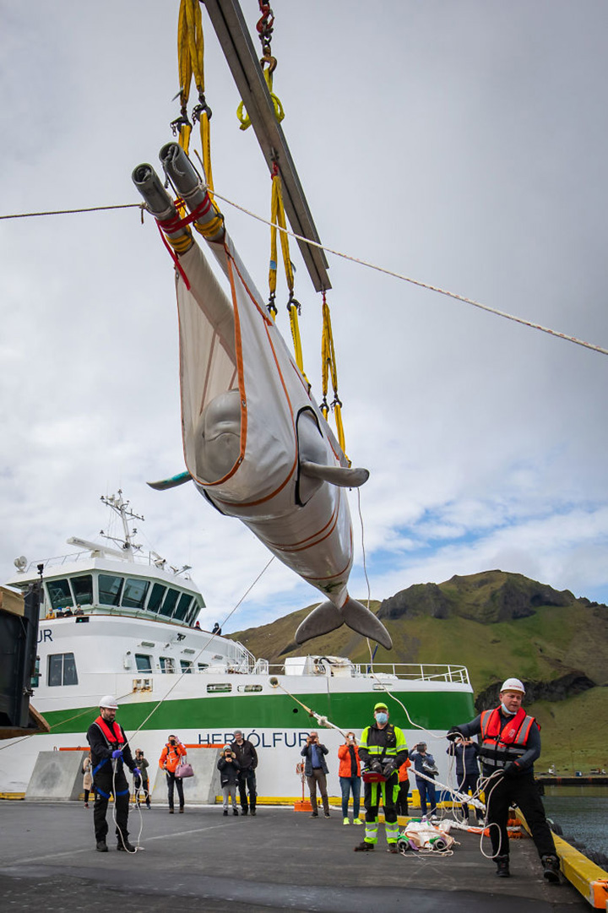
上海长风海洋公园
白鲸姐妹放归冰岛自然保护区-鲸类庇护所
Shanghai Changfeng Ocean Park
Two beluga whales set free after decades in captivity.
Notes:
越来越多人为圈养鲸类发声，终于，在各界人士的努力下，2019年，上海长风公园的白鲸姐妹被放归到冰岛自然保护区。

Slide 19
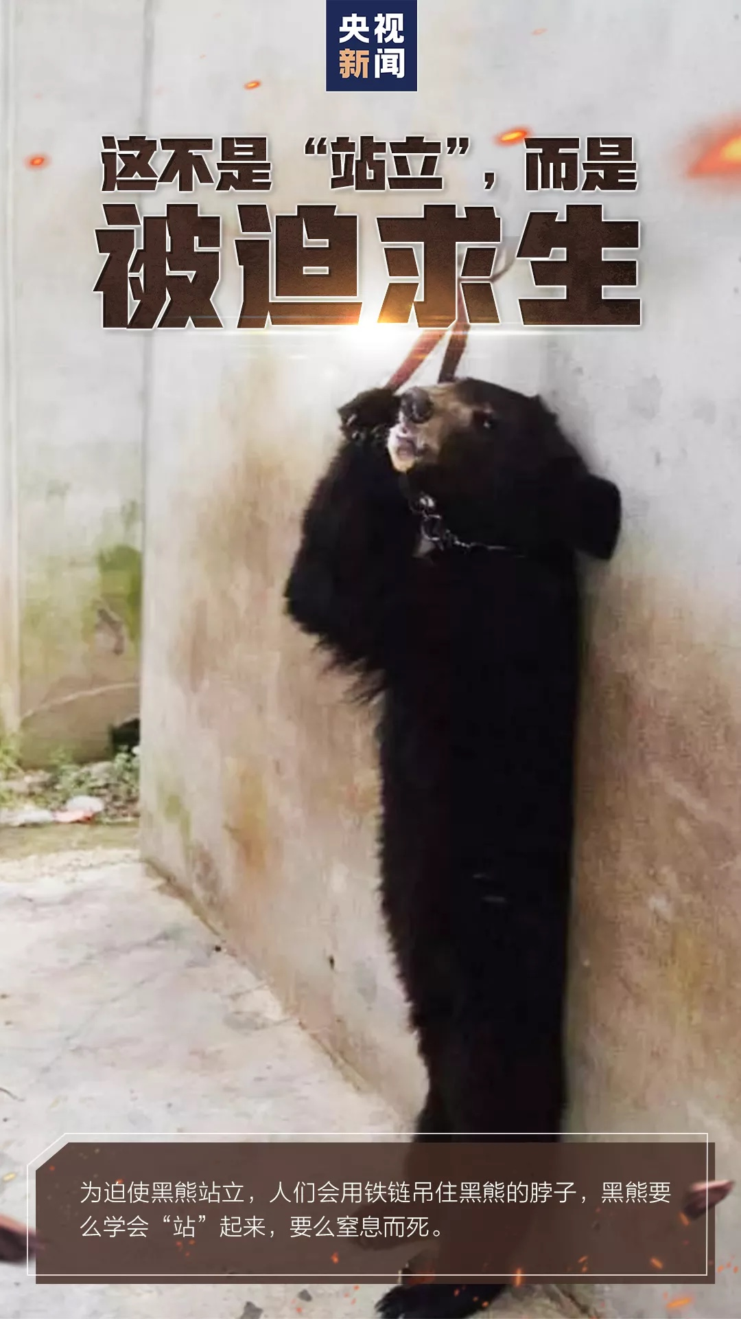
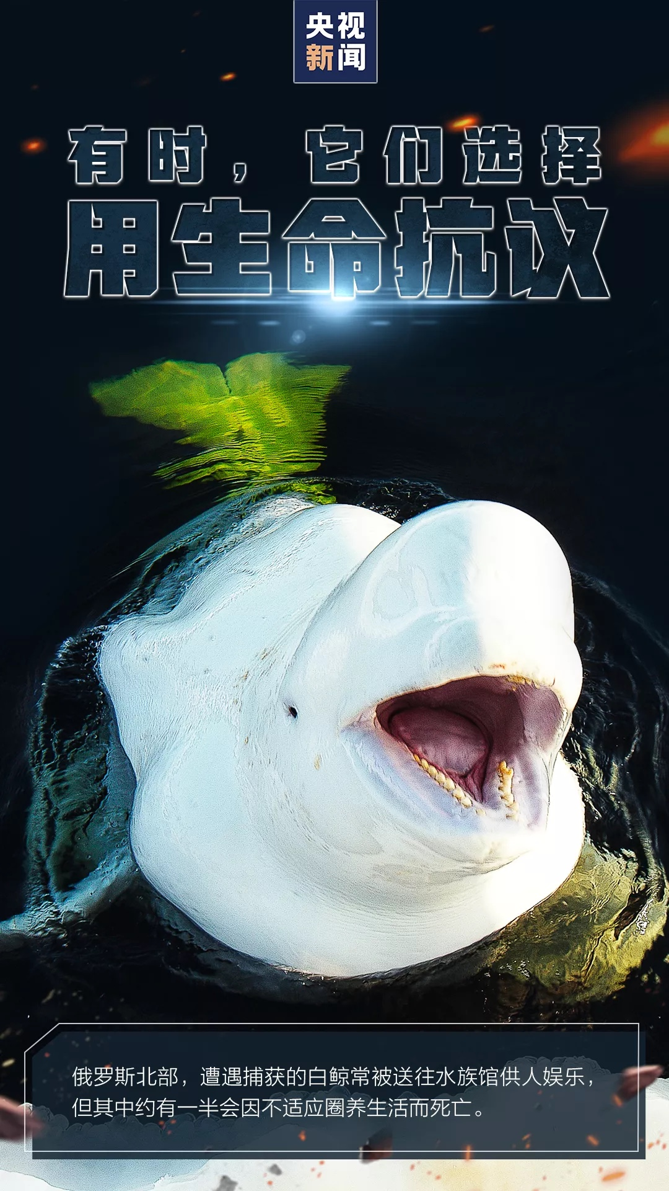


Slide 20
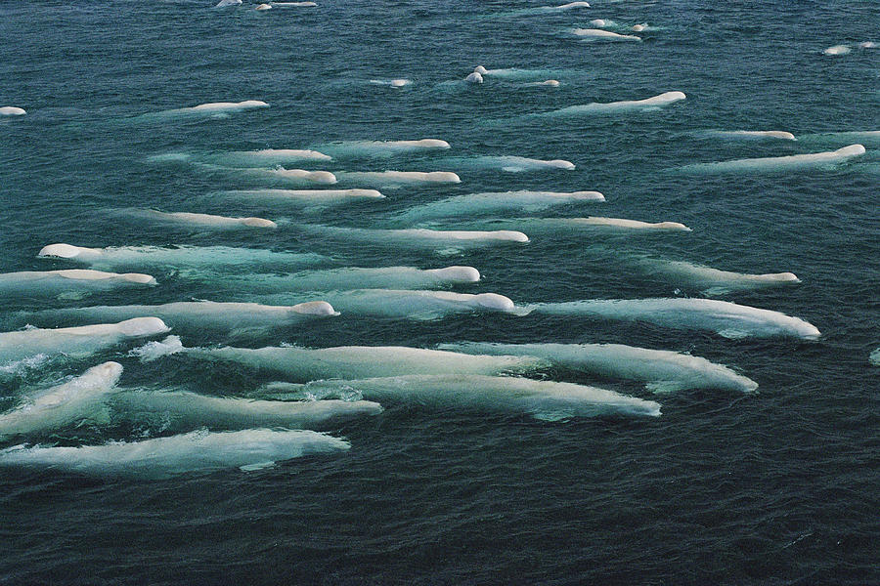
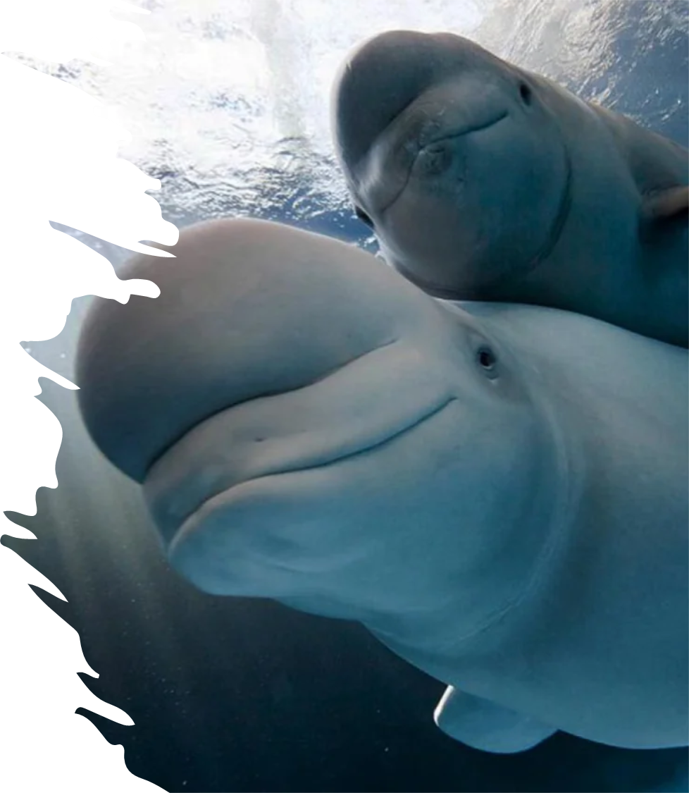
他们嬉戏。 他们相爱。 他们哀悼。 如同我们一般。 大海，才是他们的家。
They play.
They love.
They mourn.
Just like us.
Ocean is where their home is.

Slide 21
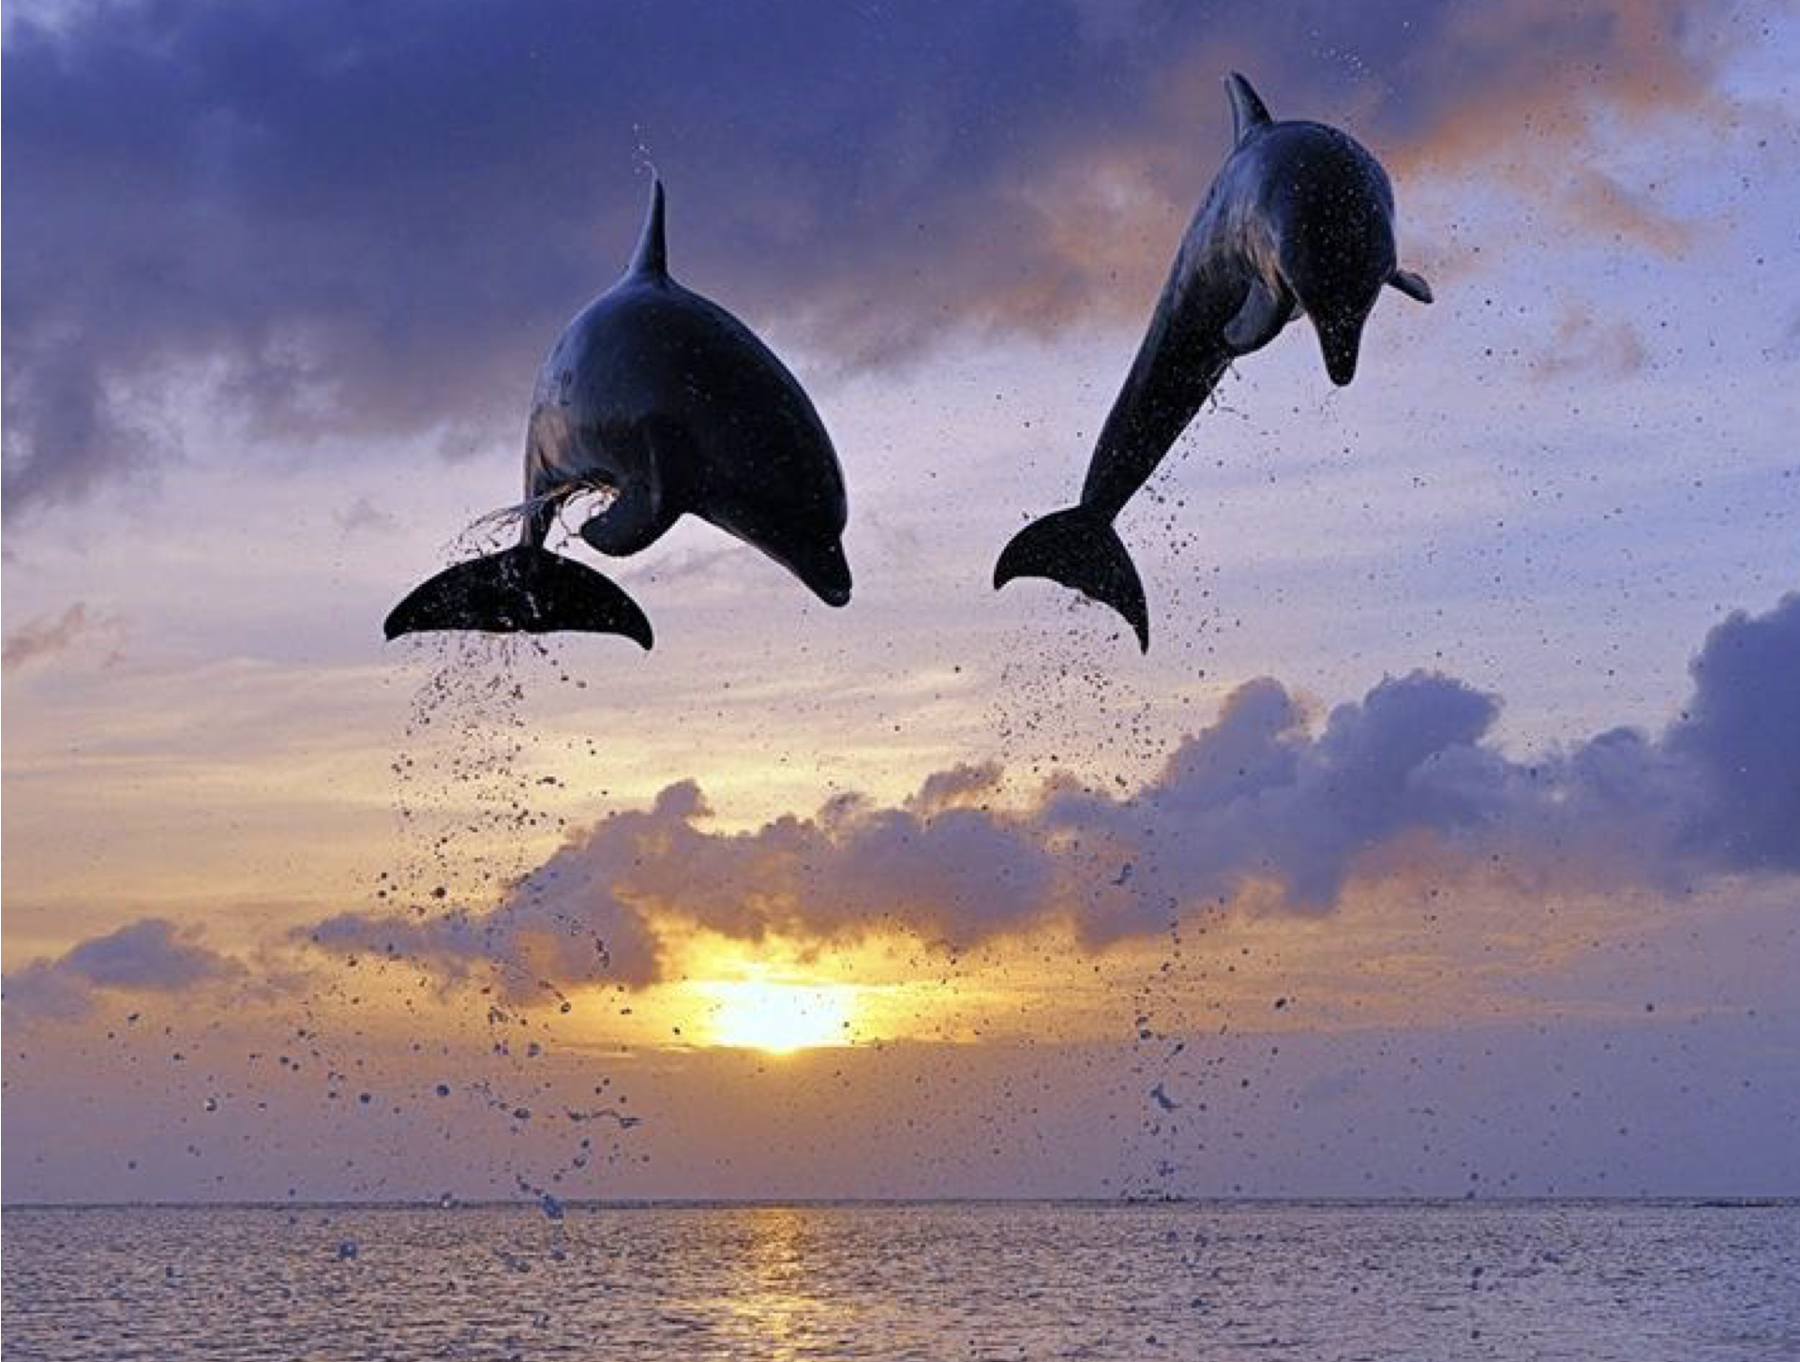
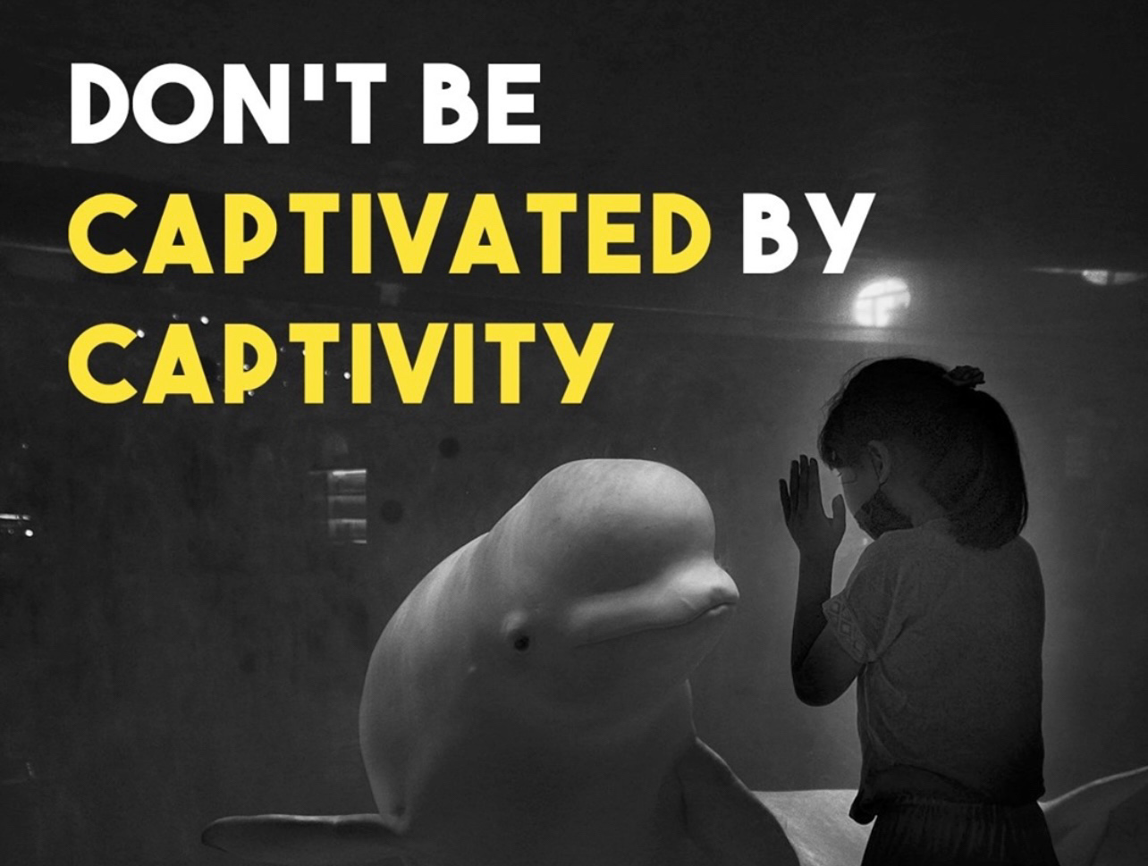
心向大海，不为牢笼痴迷
Notes:
人类文明得以飞速发展，想象力是不可缺失的重要能力。我们不要为牢笼和痴迷，那里除了伤害其他生命，也限制了我们的想象力。有一本书的名字叫做，你当像鸟飞往你的山，也祝福大家，像鲸 游向属于你的海～

Slide 22
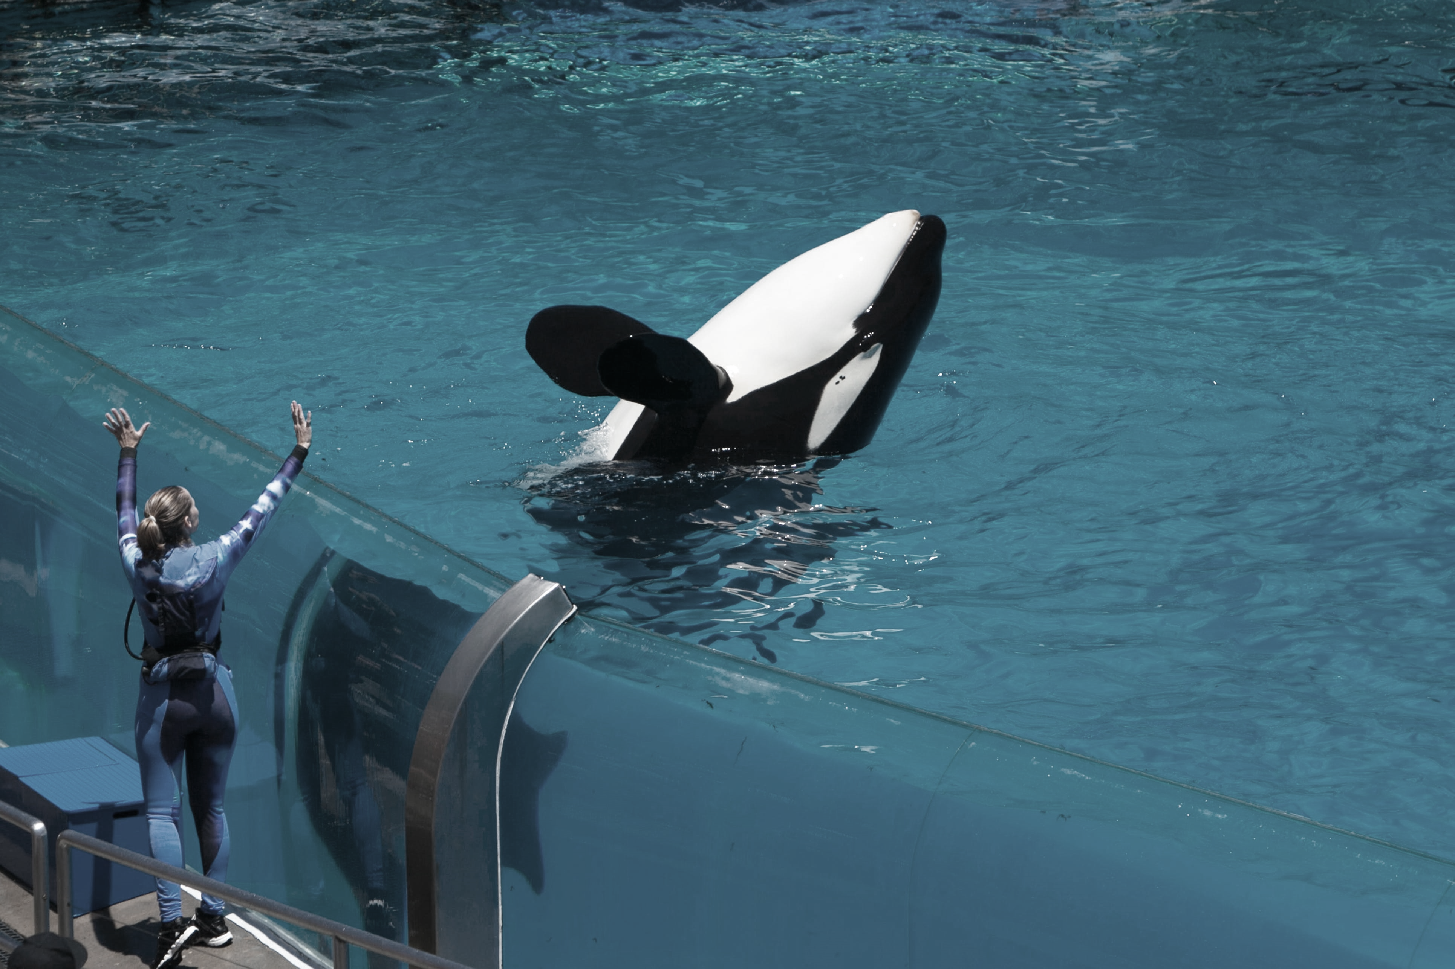
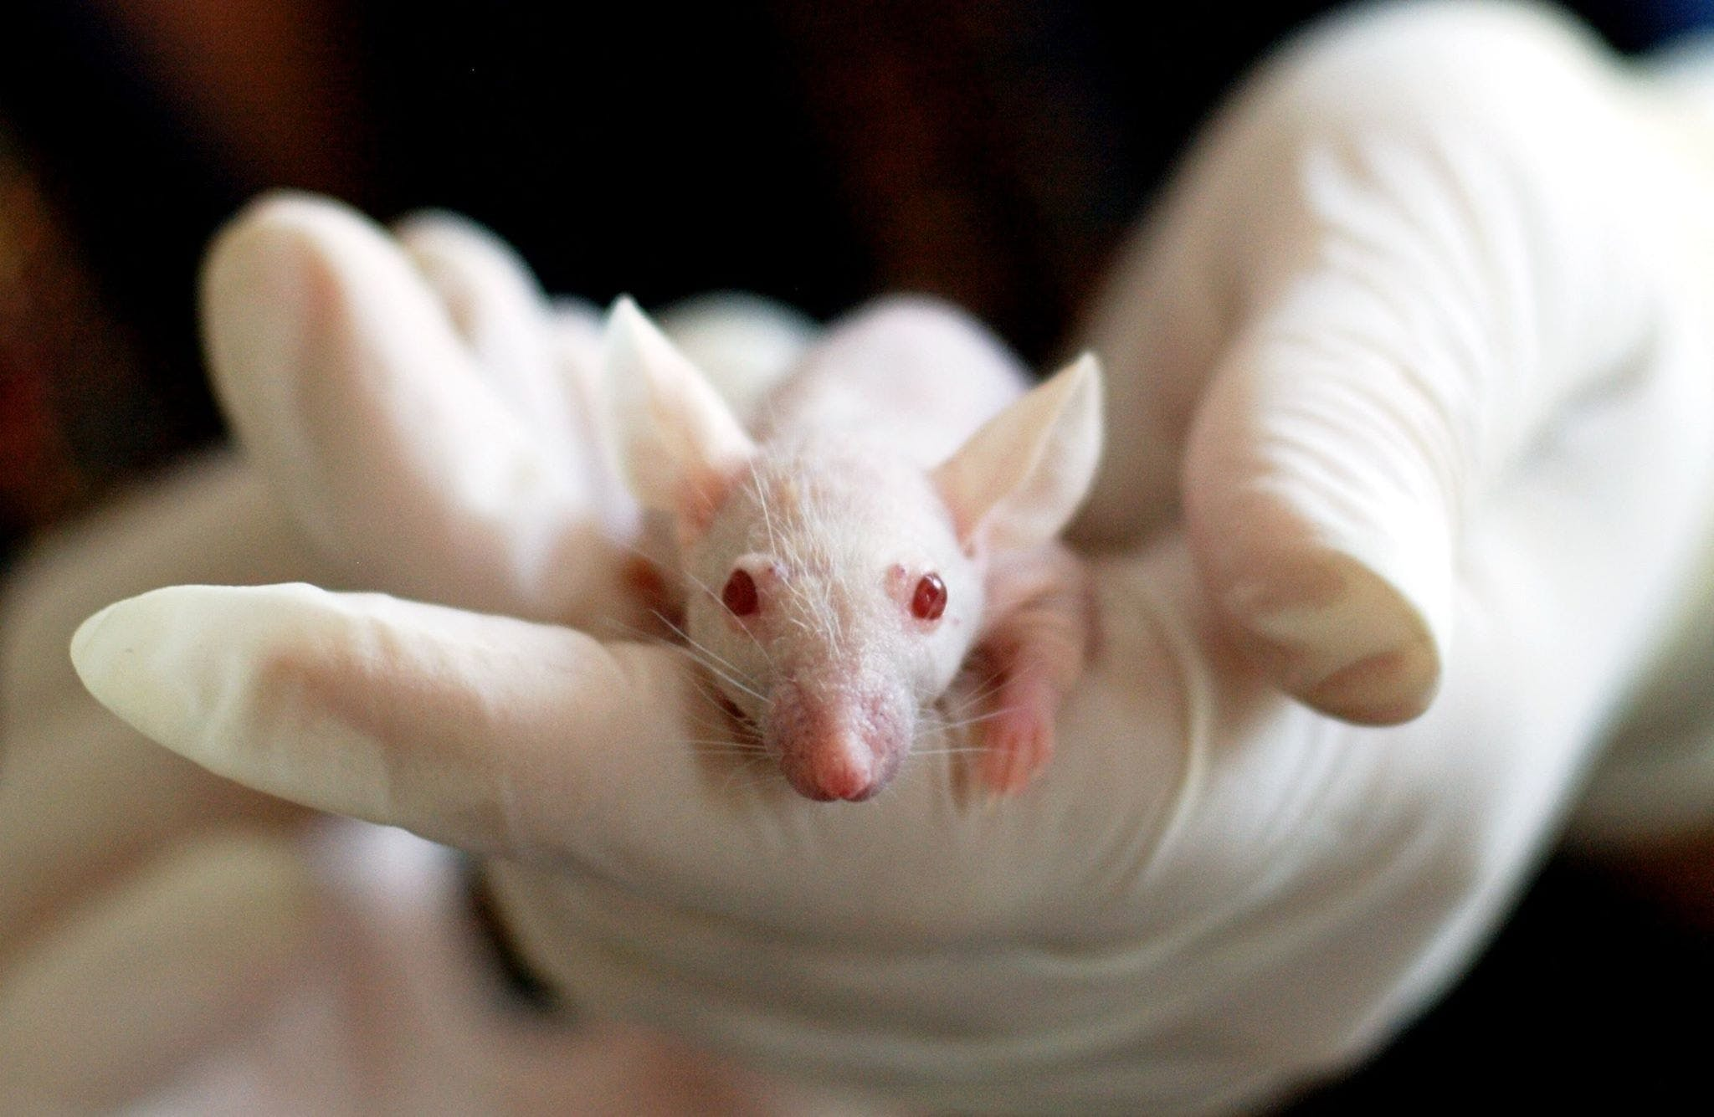
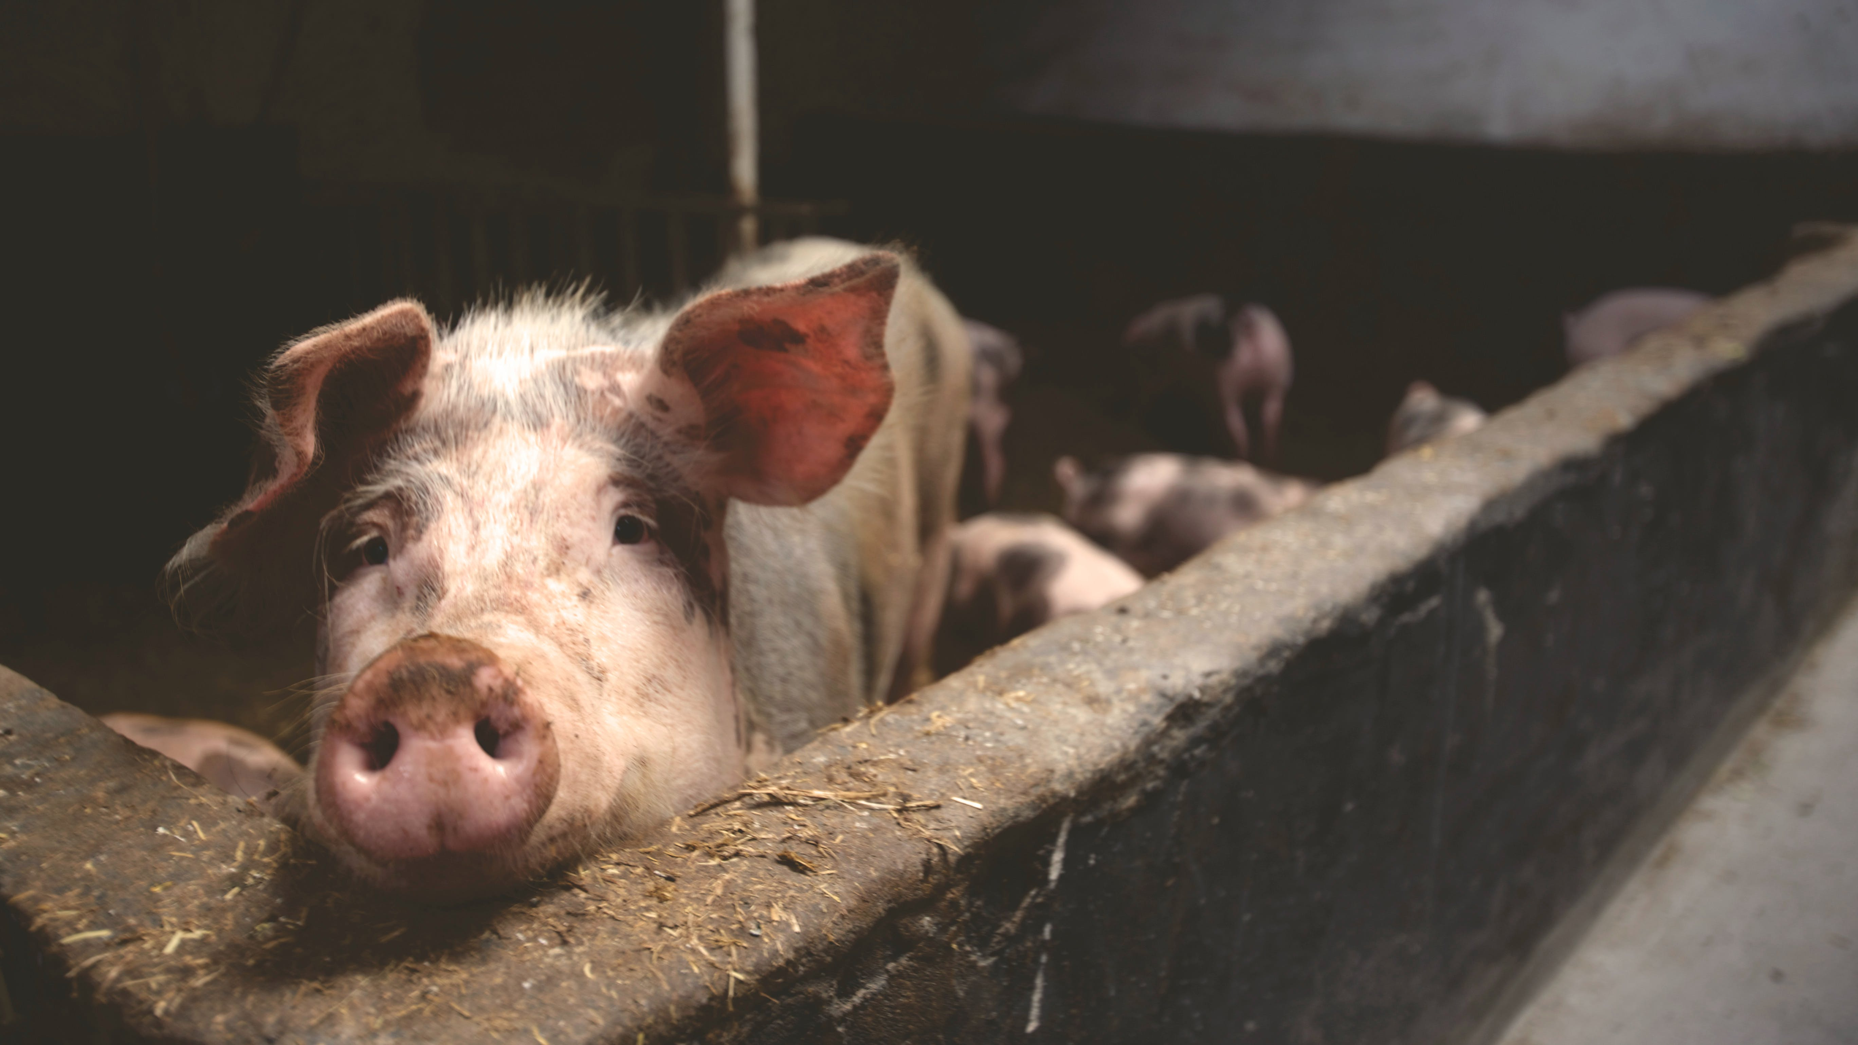
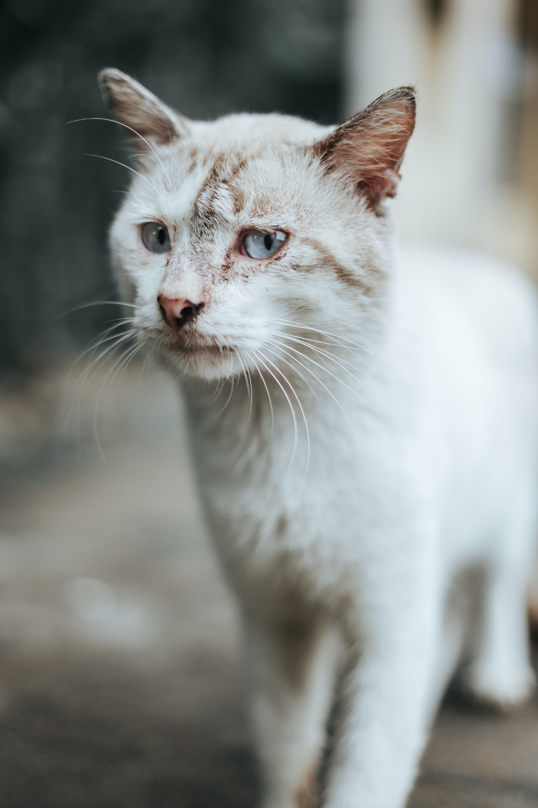
动物朋友需要帮助！
They need help!
动物表演、动物实验、畜牧制品、流浪猫狗… 每一个生命都有自己的感受。那些听不懂的求助，需要我们帮助讲出来。
Animals in the show, experiment animals, farm animals, stray cats and dogs, they all have feelings. We need to voice for these voiceless creatures.

Slide 23
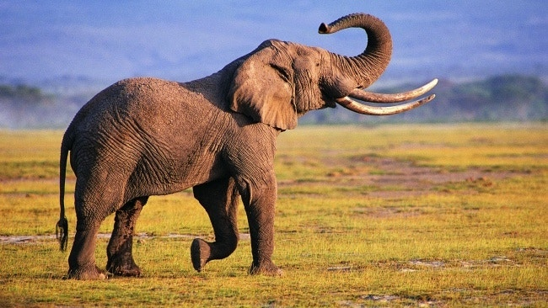
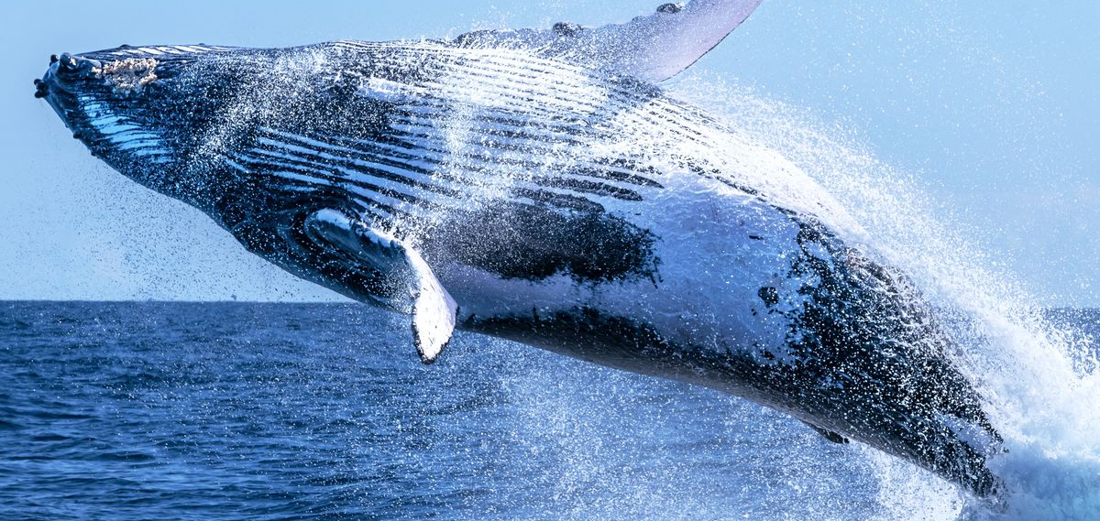
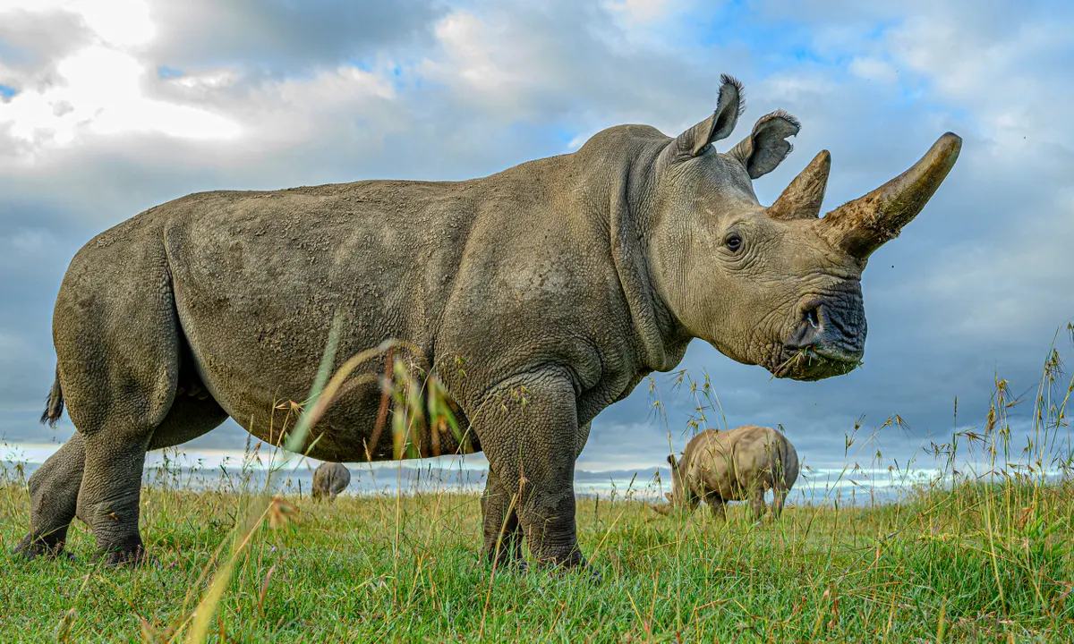
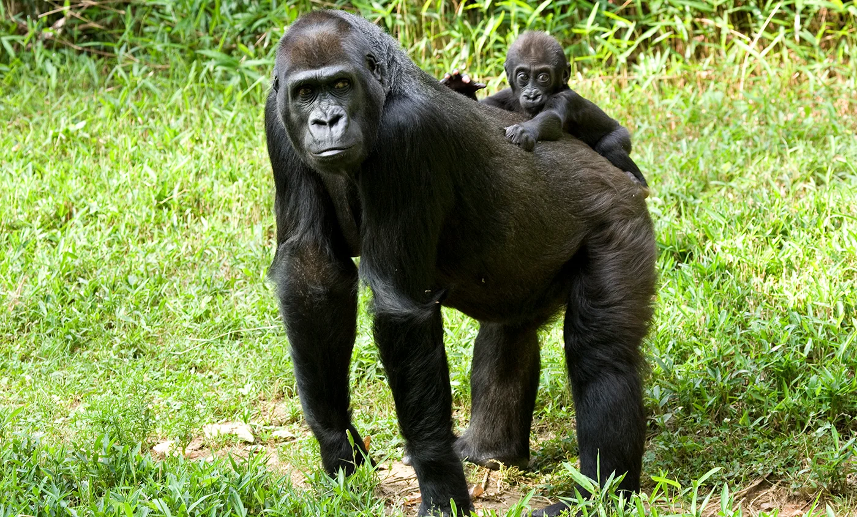
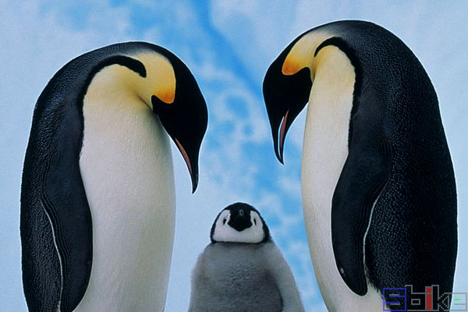
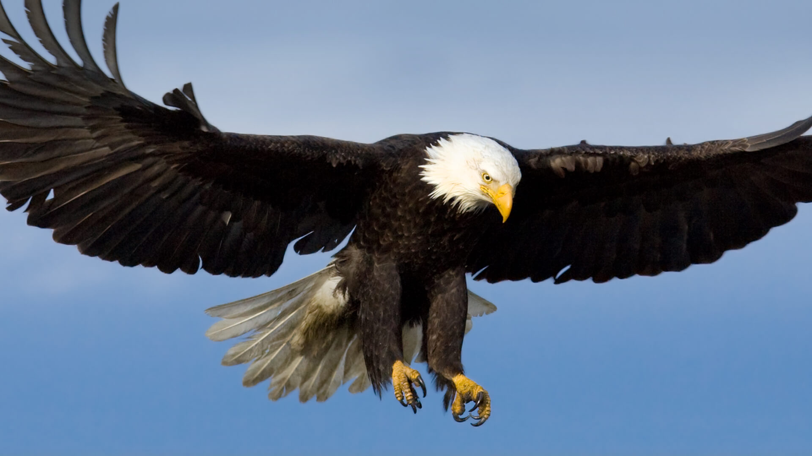
请共情与爱，让人类与自然万物共生！谢谢！
As human being, please love and compassionate all living things on this shared planet！ Thank you!
Notes:
Please love and respect all Living Things.
请爱与共情所有生命。
They have feelings too.
他们也有情感。

